Slide 1
EVIDENCE
Paper 8: Autonomous ED AI agent
An autonomous AI agent for knowledge and data cooperation in ED clinical decision support
8
Patient-care problem
Python exercise
Clinical safety question
• ED decision support
• Knowledge graphs + dynamic patient data can support ED decisions.
• Build a small rules + data prototype for triage categories.
• Use pandas → train/test → scikit-learn → metrics.
• Who acts on the output?
• What false negative would harm?
• What false positive wastes resources?
• Is the dataset representative?
Source / download: https://www.nature.com/articles/s41746-026-02869-y
Sesión 6 · Python para IA médica · Google Colab + pandas + scikit-learn
18

Slide 2
Paper 8 · evidencia integrada
An autonomous AI agent for knowledge and data cooperation in ED clinical decision support
Autonomous ED AI agent
Problema clínico: convertir datos cotidianos en una decisión de priorización clínica.
Hybrid graph with over 800,000 nodes combining medical knowledge and dynamic data.
LLMs extract knowledge and map semantics to choose task-specific tools.
Reported improvements in triage, DDI detection, readmission and medication recommendation.
Teaching link: clinical AI can be an orchestrator linking knowledge + data + tools.
Cómo convertirlo en práctica Python
patient data + knowledge graph + LLM tool selection → ED decision support
DataFrame: una fila = paciente, episodio o ventana temporal.
Features: variables disponibles antes de la decisión.
Target: evento clínico, riesgo o categoría de acción.
Métrica: sensibilidad, PPV/NPV, AUC, tiempo o carga de alertas.
Fuente: npj Digital Medicine · DOI: 10.1038/s41746-026-02869-y

Slide 3
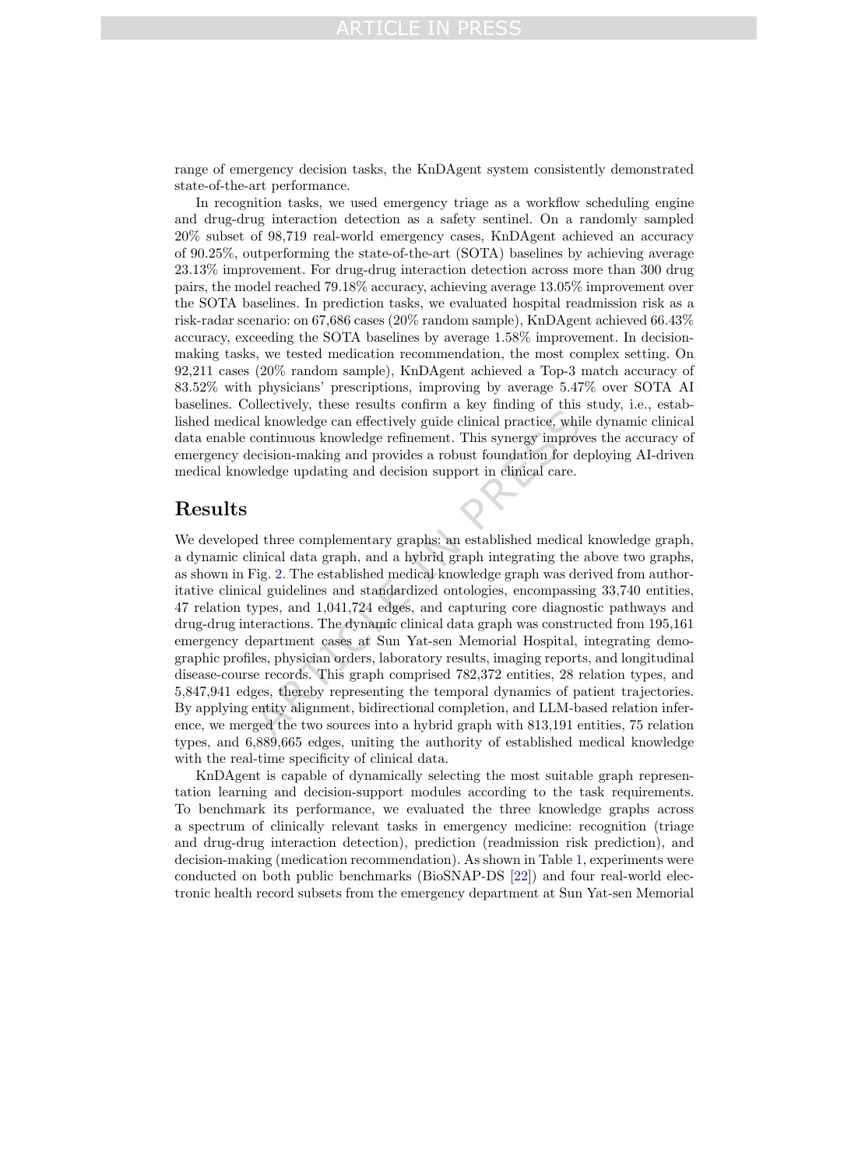
Paper 8 · figura / tabla / plot 1/7
Autonomous ED AI agent · página del PDF 5 · DOI: 10.1038/s41746-026-02869-y
QUÉ MIRAR
Hybrid graph with over 800,000 nodes combining medical knowledge and dynamic data.
Identifique qué variable entra al modelo, qué salida se entrega y qué decisión humana apoya.
Conecte la figura/tabla con pandas: columnas, target, train/test y métrica clínica.
Discuta el error peligroso: falso negativo, falso positivo, retraso o sobrecarga de alertas.
Pregunta para estudiantes:
¿Qué tabla mínima crearías para reproducir esta lógica en Colab?

Slide 4
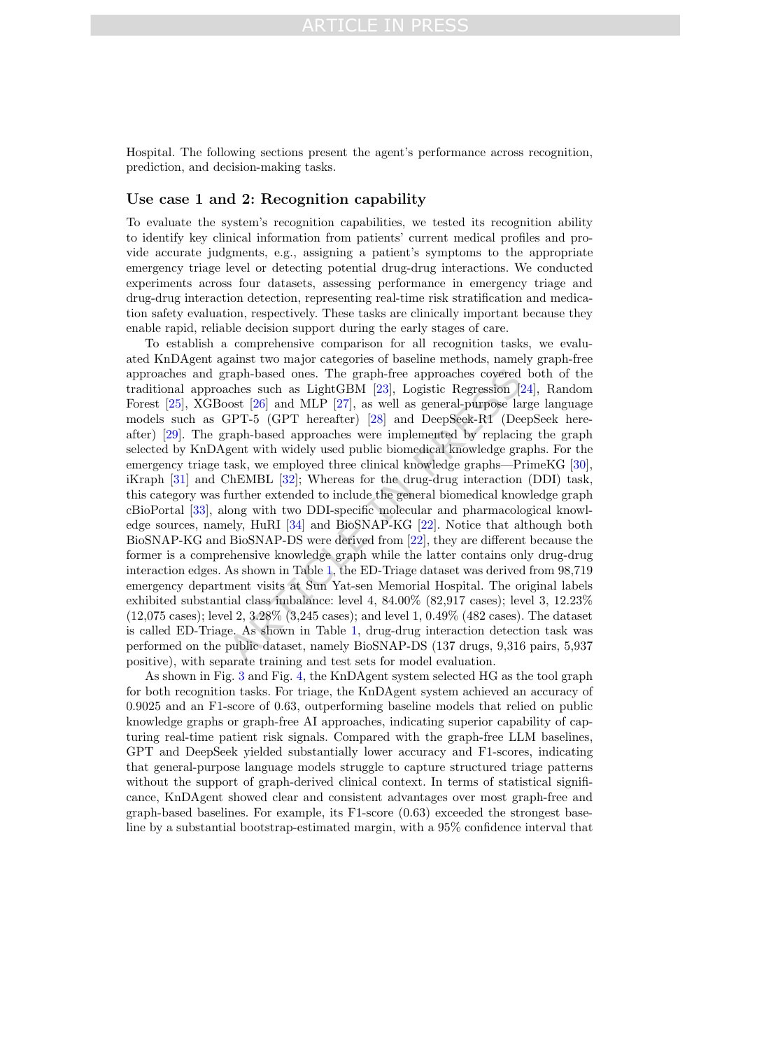
Paper 8 · figura / tabla / plot 2/7
Autonomous ED AI agent · página del PDF 6 · DOI: 10.1038/s41746-026-02869-y
QUÉ MIRAR
Hybrid graph with over 800,000 nodes combining medical knowledge and dynamic data.
Identifique qué variable entra al modelo, qué salida se entrega y qué decisión humana apoya.
Conecte la figura/tabla con pandas: columnas, target, train/test y métrica clínica.
Discuta el error peligroso: falso negativo, falso positivo, retraso o sobrecarga de alertas.
Pregunta para estudiantes:
¿Qué tabla mínima crearías para reproducir esta lógica en Colab?

Slide 5
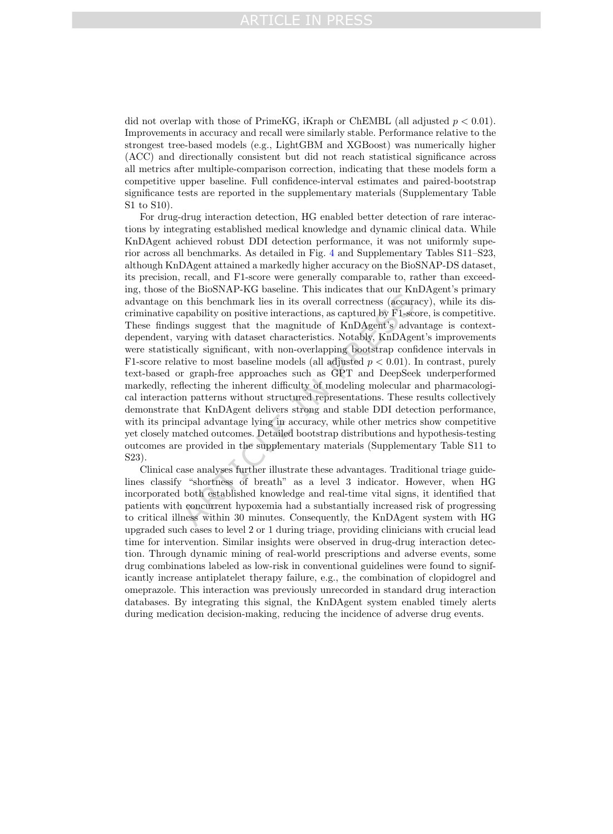
Paper 8 · figura / tabla / plot 3/7
Autonomous ED AI agent · página del PDF 7 · DOI: 10.1038/s41746-026-02869-y
QUÉ MIRAR
Hybrid graph with over 800,000 nodes combining medical knowledge and dynamic data.
Identifique qué variable entra al modelo, qué salida se entrega y qué decisión humana apoya.
Conecte la figura/tabla con pandas: columnas, target, train/test y métrica clínica.
Discuta el error peligroso: falso negativo, falso positivo, retraso o sobrecarga de alertas.
Pregunta para estudiantes:
¿Qué tabla mínima crearías para reproducir esta lógica en Colab?

Slide 6
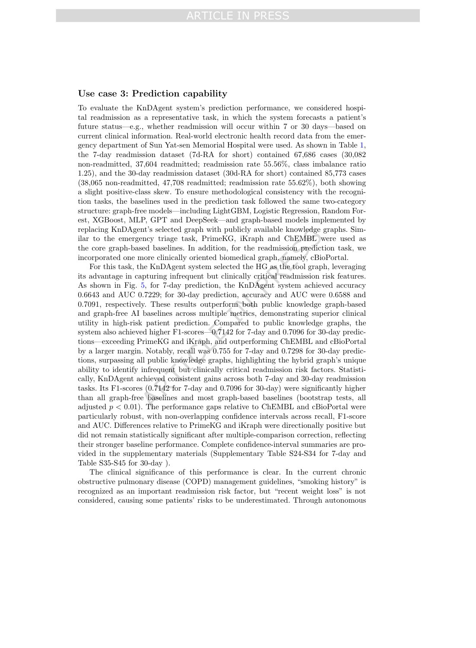
Paper 8 · figura / tabla / plot 4/7
Autonomous ED AI agent · página del PDF 8 · DOI: 10.1038/s41746-026-02869-y
QUÉ MIRAR
Hybrid graph with over 800,000 nodes combining medical knowledge and dynamic data.
Identifique qué variable entra al modelo, qué salida se entrega y qué decisión humana apoya.
Conecte la figura/tabla con pandas: columnas, target, train/test y métrica clínica.
Discuta el error peligroso: falso negativo, falso positivo, retraso o sobrecarga de alertas.
Pregunta para estudiantes:
¿Qué tabla mínima crearías para reproducir esta lógica en Colab?

Slide 7
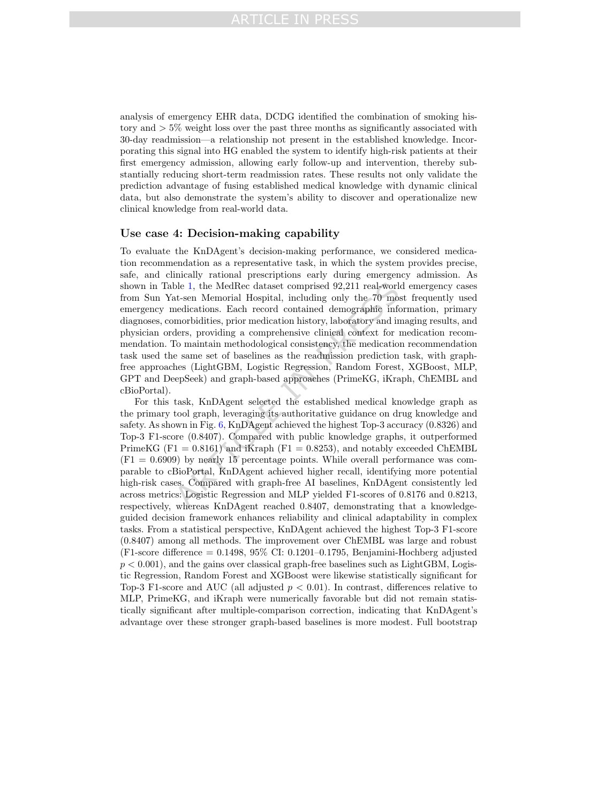
Paper 8 · figura / tabla / plot 5/7
Autonomous ED AI agent · página del PDF 9 · DOI: 10.1038/s41746-026-02869-y
QUÉ MIRAR
Hybrid graph with over 800,000 nodes combining medical knowledge and dynamic data.
Identifique qué variable entra al modelo, qué salida se entrega y qué decisión humana apoya.
Conecte la figura/tabla con pandas: columnas, target, train/test y métrica clínica.
Discuta el error peligroso: falso negativo, falso positivo, retraso o sobrecarga de alertas.
Pregunta para estudiantes:
¿Qué tabla mínima crearías para reproducir esta lógica en Colab?

Slide 8
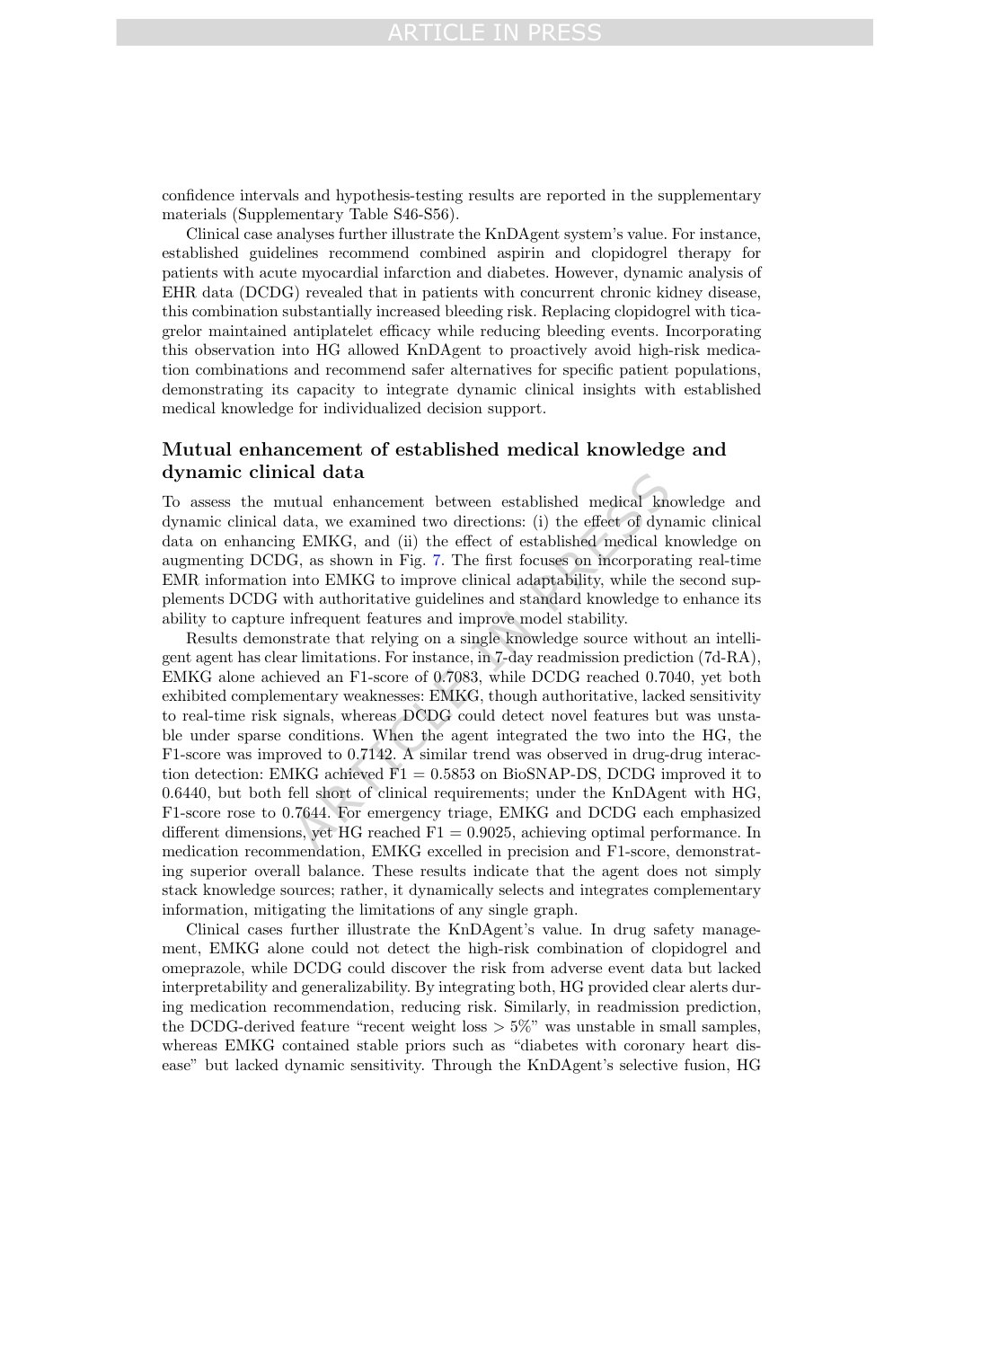
Paper 8 · figura / tabla / plot 6/7
Autonomous ED AI agent · página del PDF 10 · DOI: 10.1038/s41746-026-02869-y
QUÉ MIRAR
Hybrid graph with over 800,000 nodes combining medical knowledge and dynamic data.
Identifique qué variable entra al modelo, qué salida se entrega y qué decisión humana apoya.
Conecte la figura/tabla con pandas: columnas, target, train/test y métrica clínica.
Discuta el error peligroso: falso negativo, falso positivo, retraso o sobrecarga de alertas.
Pregunta para estudiantes:
¿Qué tabla mínima crearías para reproducir esta lógica en Colab?

Slide 9
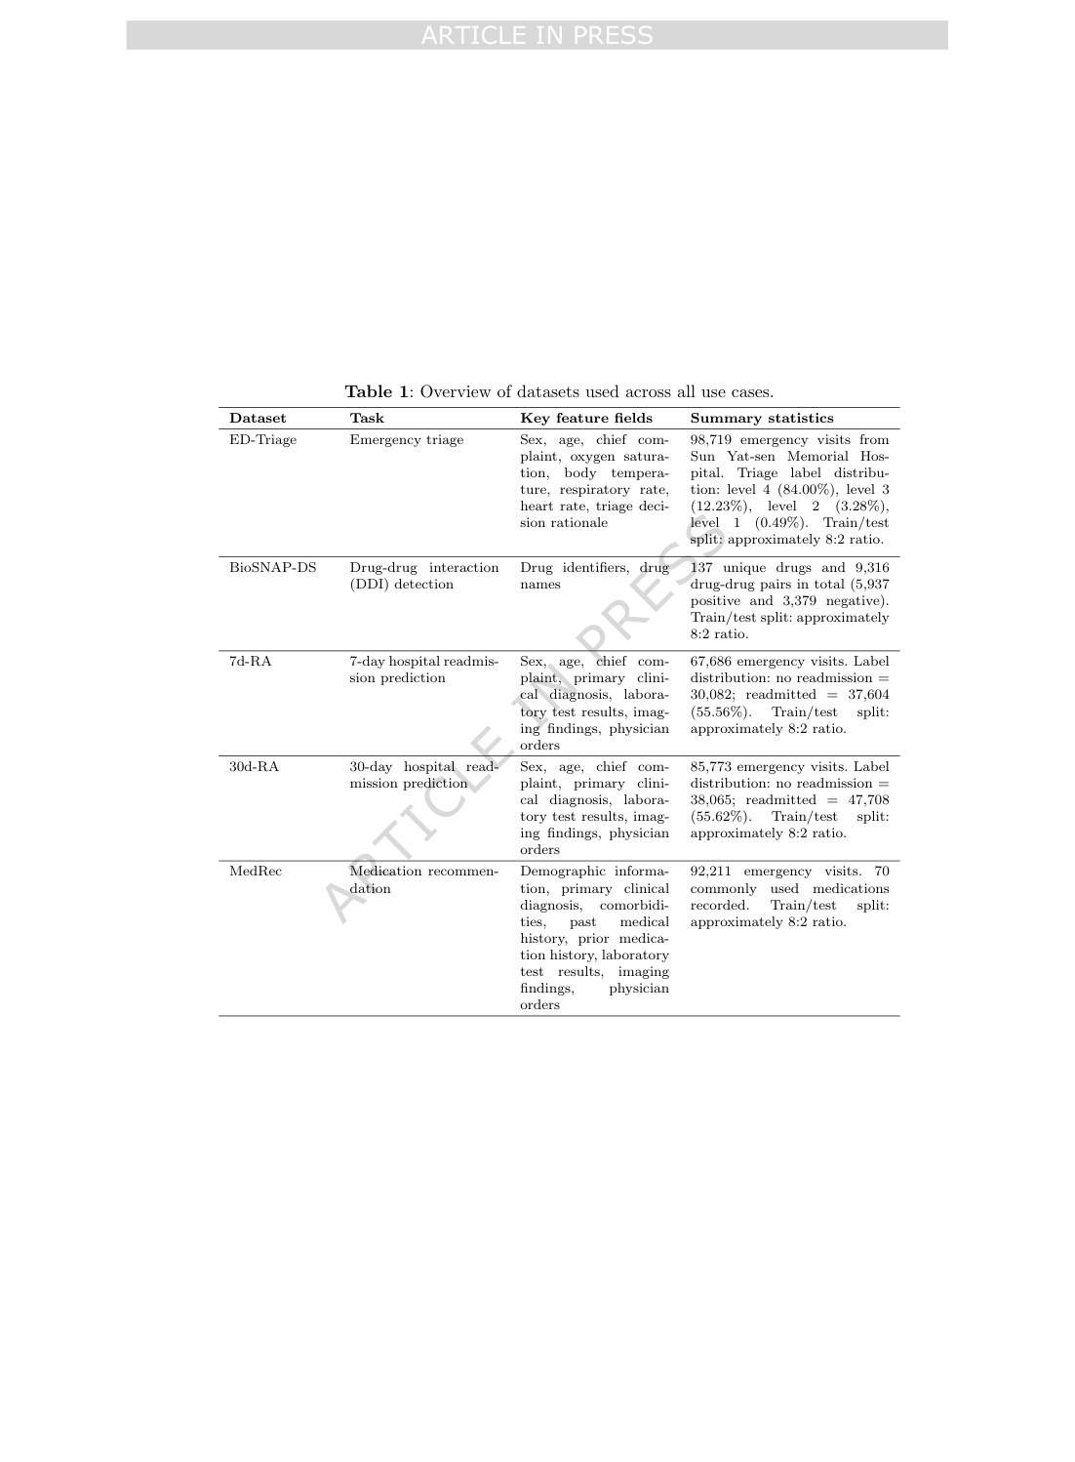
Paper 8 · figura / tabla / plot 7/7
Autonomous ED AI agent · página del PDF 41 · DOI: 10.1038/s41746-026-02869-y
QUÉ MIRAR
Hybrid graph with over 800,000 nodes combining medical knowledge and dynamic data.
Identifique qué variable entra al modelo, qué salida se entrega y qué decisión humana apoya.
Conecte la figura/tabla con pandas: columnas, target, train/test y métrica clínica.
Discuta el error peligroso: falso negativo, falso positivo, retraso o sobrecarga de alertas.
Pregunta para estudiantes:
¿Qué tabla mínima crearías para reproducir esta lógica en Colab?

Slide 10
EVIDENCE
Paper 9: Virtual nursing readmissions
Virtual nursing implementation and 30-day patient readmissions: a multi-site study
9
Patient-care problem
Python exercise
Clinical safety question
• Nursing / discharge
• Virtual nursing programs can be evaluated with readmission outcomes.
• Compare readmission rates by intervention group with pandas.
• Use pandas → train/test → scikit-learn → metrics.
• Who acts on the output?
• What false negative would harm?
• What false positive wastes resources?
• Is the dataset representative?
Source / download: https://www.nature.com/articles/s41746-026-02881-2
Sesión 6 · Python para IA médica · Google Colab + pandas + scikit-learn
19

Slide 11
Paper 9 · evidencia integrada
Virtual nursing implementation and 30-day patient readmissions: a multi-site study
Virtual Nursing
Problema clínico: convertir datos cotidianos en una decisión de priorización clínica.
Nine hospitals, before/after virtual nursing implementation.
Matched 4662 virtual-nursing discharges vs 4662 traditional discharges.
30-day ED readmission: 3.7% vs 13.3%.
Teaching link: nursing workflow redesign can be evaluated with propensity matching.
Cómo convertirlo en práctica Python
discharge type + baseline risk → readmission / ED return outcome
DataFrame: una fila = paciente, episodio o ventana temporal.
Features: variables disponibles antes de la decisión.
Target: evento clínico, riesgo o categoría de acción.
Métrica: sensibilidad, PPV/NPV, AUC, tiempo o carga de alertas.
Fuente: npj Digital Medicine · DOI: 10.1038/s41746-026-02881-2

Slide 12
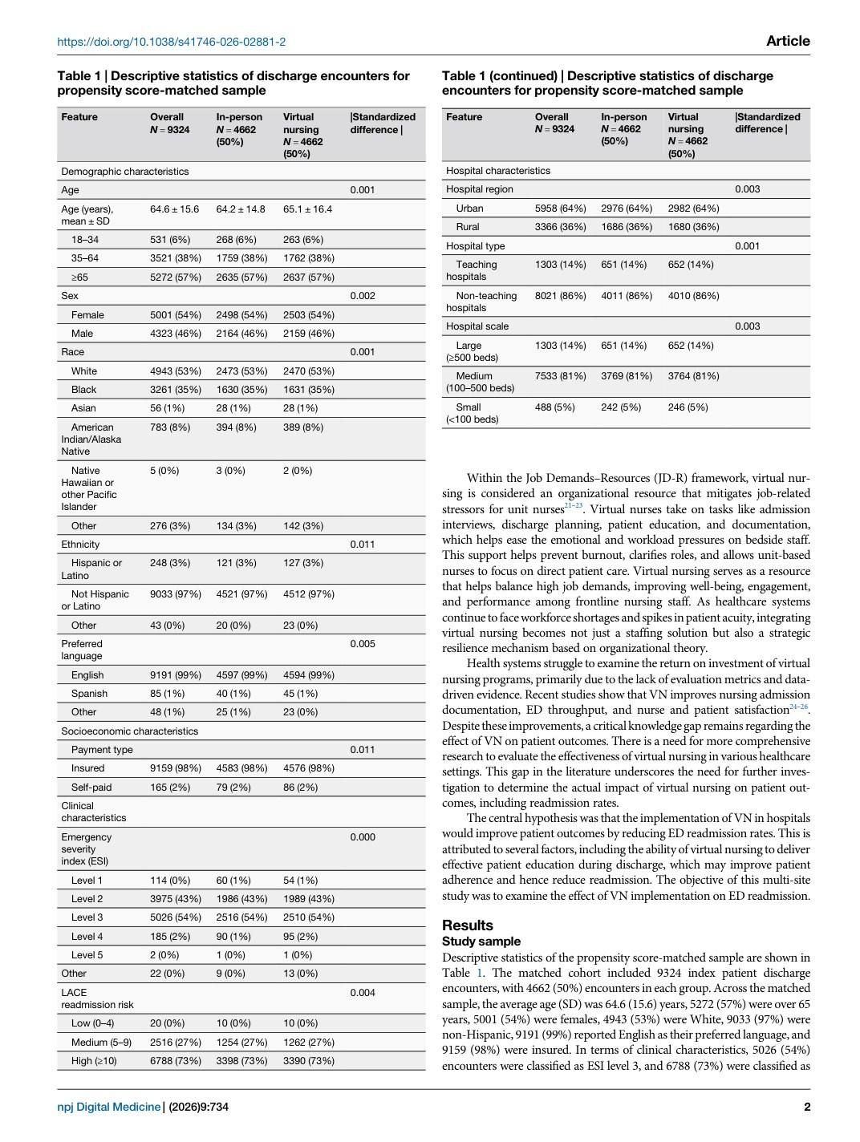
Paper 9 · figura / tabla / plot 1/5
Virtual Nursing · página del PDF 2 · DOI: 10.1038/s41746-026-02881-2
QUÉ MIRAR
Nine hospitals, before/after virtual nursing implementation.
Identifique qué variable entra al modelo, qué salida se entrega y qué decisión humana apoya.
Conecte la figura/tabla con pandas: columnas, target, train/test y métrica clínica.
Discuta el error peligroso: falso negativo, falso positivo, retraso o sobrecarga de alertas.
Pregunta para estudiantes:
¿Qué tabla mínima crearías para reproducir esta lógica en Colab?

Slide 13
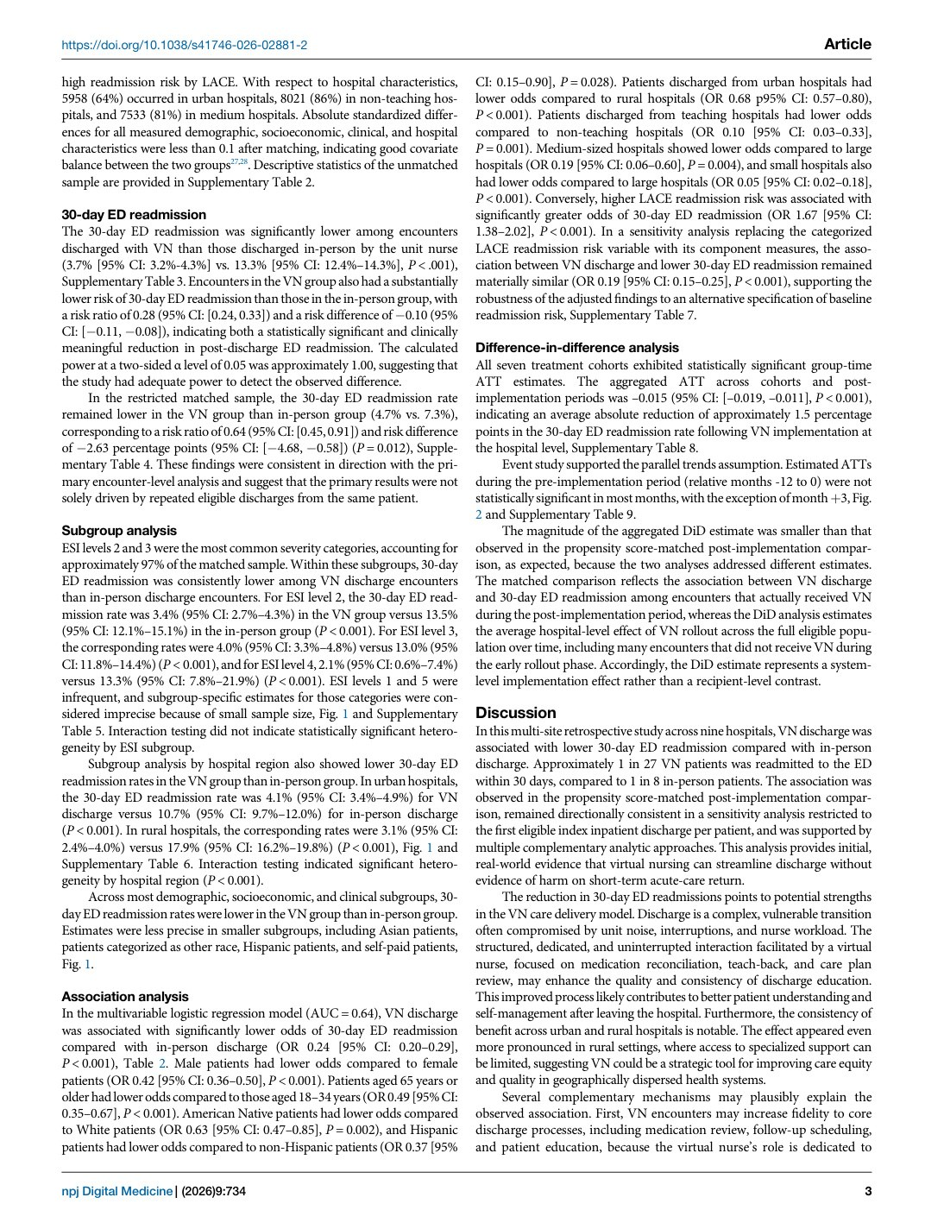
Paper 9 · figura / tabla / plot 2/5
Virtual Nursing · página del PDF 3 · DOI: 10.1038/s41746-026-02881-2
QUÉ MIRAR
Nine hospitals, before/after virtual nursing implementation.
Identifique qué variable entra al modelo, qué salida se entrega y qué decisión humana apoya.
Conecte la figura/tabla con pandas: columnas, target, train/test y métrica clínica.
Discuta el error peligroso: falso negativo, falso positivo, retraso o sobrecarga de alertas.
Pregunta para estudiantes:
¿Qué tabla mínima crearías para reproducir esta lógica en Colab?

Slide 14
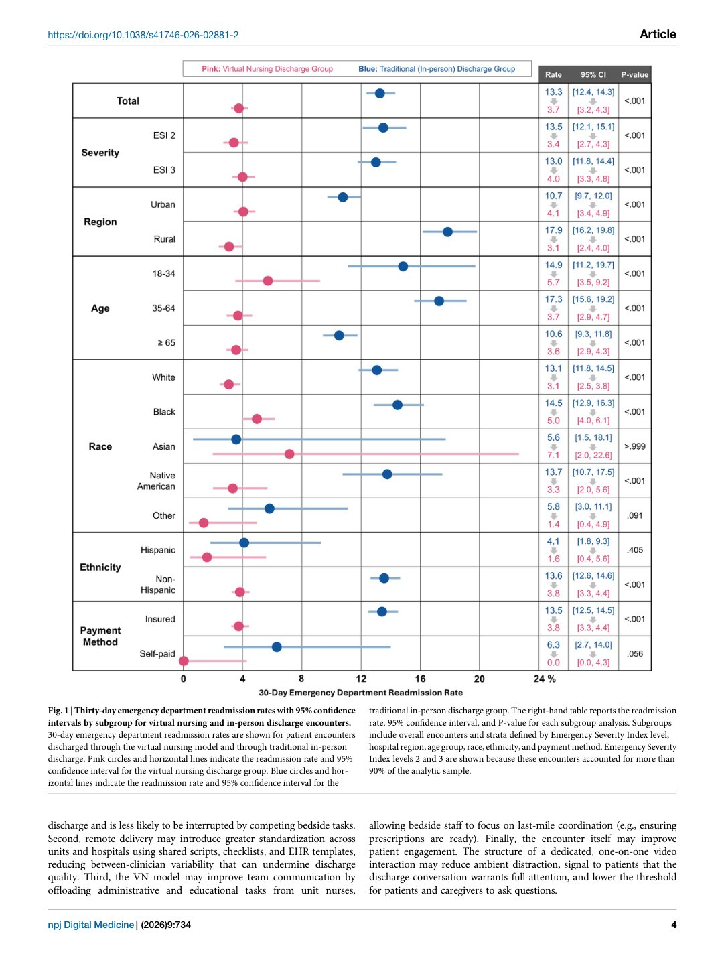
Paper 9 · figura / tabla / plot 3/5
Virtual Nursing · página del PDF 4 · DOI: 10.1038/s41746-026-02881-2
QUÉ MIRAR
Nine hospitals, before/after virtual nursing implementation.
Identifique qué variable entra al modelo, qué salida se entrega y qué decisión humana apoya.
Conecte la figura/tabla con pandas: columnas, target, train/test y métrica clínica.
Discuta el error peligroso: falso negativo, falso positivo, retraso o sobrecarga de alertas.
Pregunta para estudiantes:
¿Qué tabla mínima crearías para reproducir esta lógica en Colab?

Slide 15
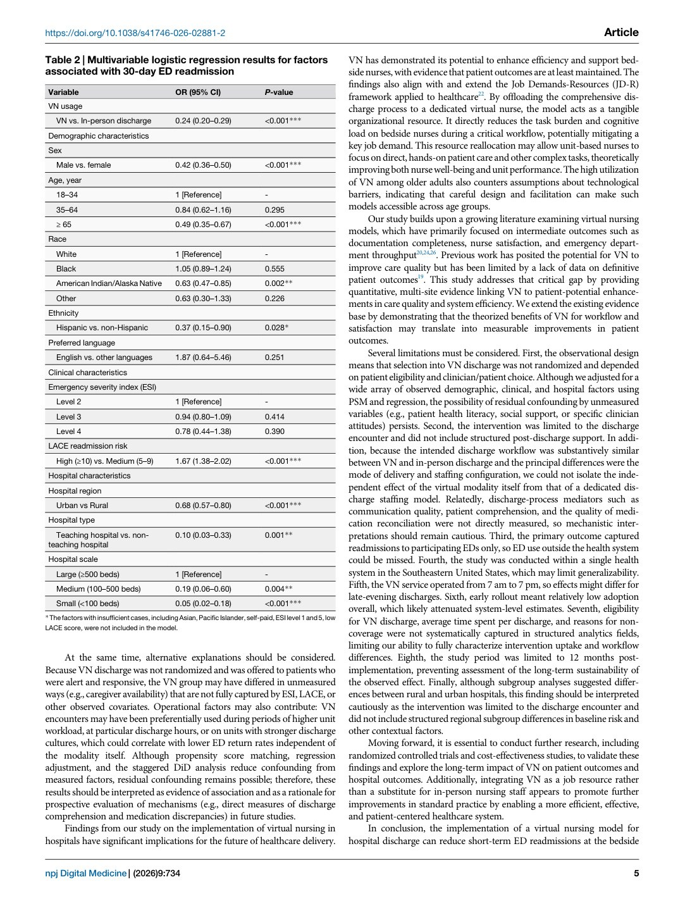
Paper 9 · figura / tabla / plot 4/5
Virtual Nursing · página del PDF 5 · DOI: 10.1038/s41746-026-02881-2
QUÉ MIRAR
Nine hospitals, before/after virtual nursing implementation.
Identifique qué variable entra al modelo, qué salida se entrega y qué decisión humana apoya.
Conecte la figura/tabla con pandas: columnas, target, train/test y métrica clínica.
Discuta el error peligroso: falso negativo, falso positivo, retraso o sobrecarga de alertas.
Pregunta para estudiantes:
¿Qué tabla mínima crearías para reproducir esta lógica en Colab?

Slide 16
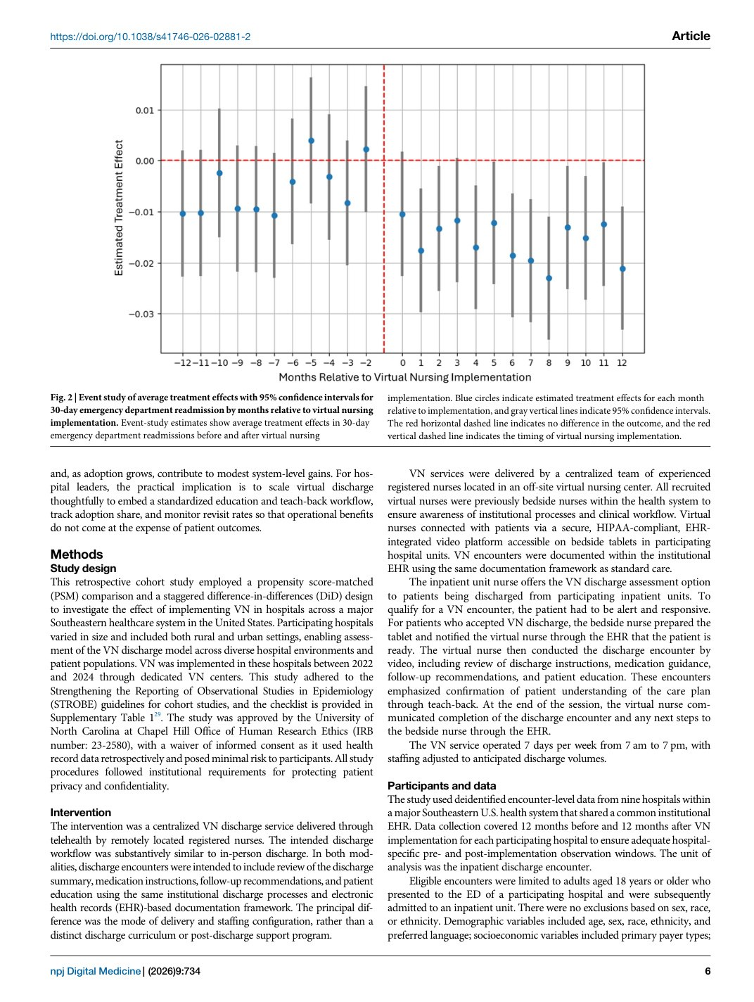
Paper 9 · figura / tabla / plot 5/5
Virtual Nursing · página del PDF 6 · DOI: 10.1038/s41746-026-02881-2
QUÉ MIRAR
Nine hospitals, before/after virtual nursing implementation.
Identifique qué variable entra al modelo, qué salida se entrega y qué decisión humana apoya.
Conecte la figura/tabla con pandas: columnas, target, train/test y métrica clínica.
Discuta el error peligroso: falso negativo, falso positivo, retraso o sobrecarga de alertas.
Pregunta para estudiantes:
¿Qué tabla mínima crearías para reproducir esta lógica en Colab?

Slide 17
EVIDENCE
Paper 10: EviNurse evidence-based nursing
A domain-specific large language model for evidence-based nursing: development and evaluation of EviNurse
10
Patient-care problem
Python exercise
Clinical safety question
• Nursing evidence
• Domain-specific evidence grounding can improve nursing relevance and usability.
• Create a structured nursing question-to-evidence table.
• Use pandas → train/test → scikit-learn → metrics.
• Who acts on the output?
• What false negative would harm?
• What false positive wastes resources?
• Is the dataset representative?
Source / download: https://www.nature.com/articles/s41746-026-03229-6
Sesión 6 · Python para IA médica · Google Colab + pandas + scikit-learn
20

Slide 18
EVIDENCE
Paper 11: Tacrolimus dose support
DoseTailor for personalised tacrolimus dose optimisation across multicentre populations using interpretable AI
11
Patient-care problem
Python exercise
Clinical safety question
• Pharmacy / transplant
• Interpretable AI can support personalized dosing conversations.
• Predict dose band from age, weight, eGFR and concentration variables.
• Use pandas → train/test → scikit-learn → metrics.
• Who acts on the output?
• What false negative would harm?
• What false positive wastes resources?
• Is the dataset representative?
Source / download: https://www.nature.com/articles/s41746-026-03244-7
Sesión 6 · Python para IA médica · Google Colab + pandas + scikit-learn
21

Slide 19
EVIDENCE
Paper 12: Stroke rehabilitation exergame
AI-driven low-cost rehabilitation exergame as a lightweight framework for stroke assessment
12
Patient-care problem
Python exercise
Clinical safety question
• Physiotherapy / rehab
• Camera-derived movement features can approximate clinical motor assessment.
• Use repetitions, speed and range-of-motion to predict improvement score.
• Use pandas → train/test → scikit-learn → metrics.
• Who acts on the output?
• What false negative would harm?
• What false positive wastes resources?
• Is the dataset representative?
Source / download: https://www.nature.com/articles/s41746-026-02383-1
Sesión 6 · Python para IA médica · Google Colab + pandas + scikit-learn
22

Slide 20
Paper 12 · evidencia integrada
AI-driven low-cost rehabilitation exergame as a lightweight framework for stroke assessment
Stroke exergame
Problema clínico: convertir datos cotidianos en una decisión de priorización clínica.
Standard camera + MediaPipe extract 2D hand/arm kinematics during gameplay.
Features correlated with Fugl-Meyer motor assessment.
Linear model achieved Spearman ρ 0.92 and R² 0.89.
Teaching link: low-cost video can become an interpretable rehab biomarker.
Cómo convertirlo en práctica Python
ROM + speed + trajectory area → motor score / recovery category
DataFrame: una fila = paciente, episodio o ventana temporal.
Features: variables disponibles antes de la decisión.
Target: evento clínico, riesgo o categoría de acción.
Métrica: sensibilidad, PPV/NPV, AUC, tiempo o carga de alertas.
Fuente: npj Digital Medicine · DOI: 10.1038/s41746-026-02383-1

Slide 21
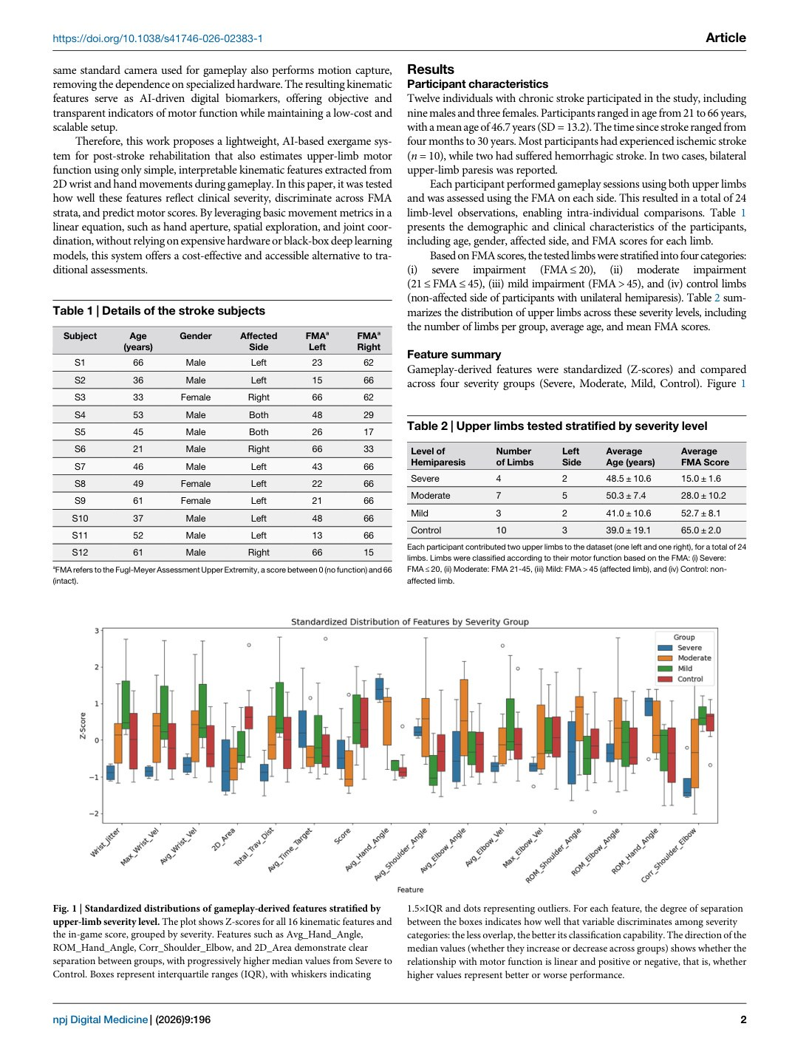
Paper 12 · figura / tabla / plot 1/5
Stroke exergame · página del PDF 2 · DOI: 10.1038/s41746-026-02383-1
QUÉ MIRAR
Standard camera + MediaPipe extract 2D hand/arm kinematics during gameplay.
Identifique qué variable entra al modelo, qué salida se entrega y qué decisión humana apoya.
Conecte la figura/tabla con pandas: columnas, target, train/test y métrica clínica.
Discuta el error peligroso: falso negativo, falso positivo, retraso o sobrecarga de alertas.
Pregunta para estudiantes:
¿Qué tabla mínima crearías para reproducir esta lógica en Colab?

Slide 22
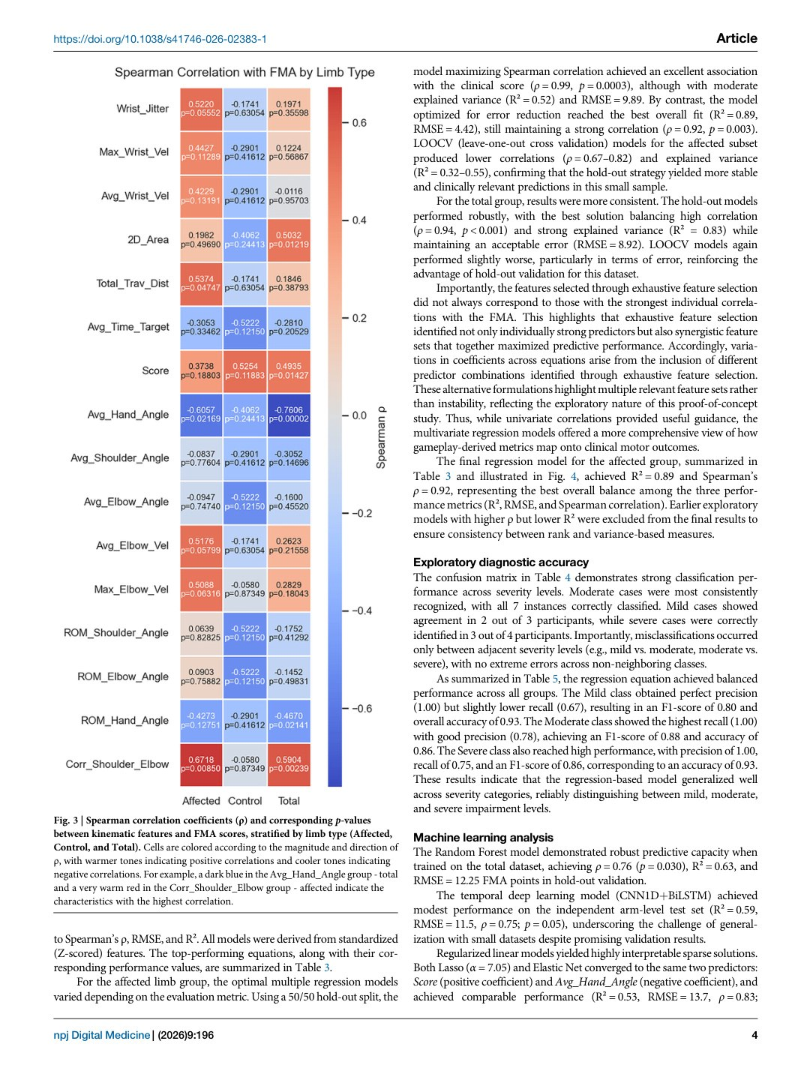
Paper 12 · figura / tabla / plot 2/5
Stroke exergame · página del PDF 4 · DOI: 10.1038/s41746-026-02383-1
QUÉ MIRAR
Standard camera + MediaPipe extract 2D hand/arm kinematics during gameplay.
Identifique qué variable entra al modelo, qué salida se entrega y qué decisión humana apoya.
Conecte la figura/tabla con pandas: columnas, target, train/test y métrica clínica.
Discuta el error peligroso: falso negativo, falso positivo, retraso o sobrecarga de alertas.
Pregunta para estudiantes:
¿Qué tabla mínima crearías para reproducir esta lógica en Colab?

Slide 23
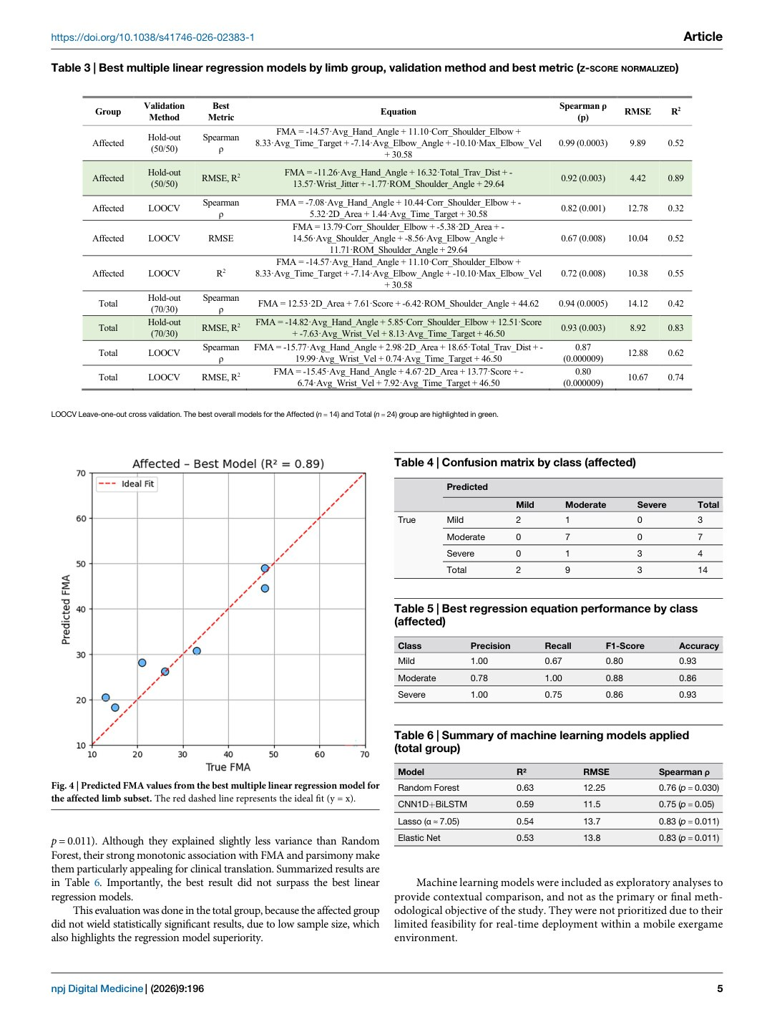
Paper 12 · figura / tabla / plot 3/5
Stroke exergame · página del PDF 5 · DOI: 10.1038/s41746-026-02383-1
QUÉ MIRAR
Standard camera + MediaPipe extract 2D hand/arm kinematics during gameplay.
Identifique qué variable entra al modelo, qué salida se entrega y qué decisión humana apoya.
Conecte la figura/tabla con pandas: columnas, target, train/test y métrica clínica.
Discuta el error peligroso: falso negativo, falso positivo, retraso o sobrecarga de alertas.
Pregunta para estudiantes:
¿Qué tabla mínima crearías para reproducir esta lógica en Colab?

Slide 24
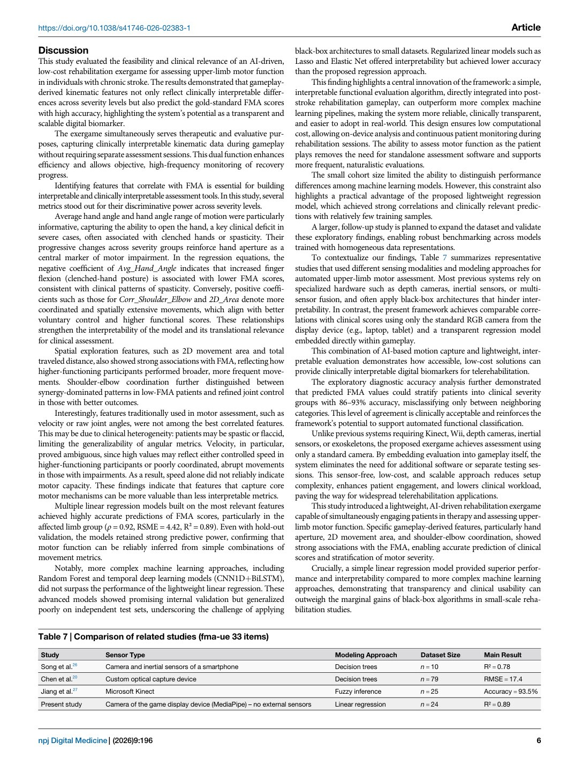
Paper 12 · figura / tabla / plot 4/5
Stroke exergame · página del PDF 6 · DOI: 10.1038/s41746-026-02383-1
QUÉ MIRAR
Standard camera + MediaPipe extract 2D hand/arm kinematics during gameplay.
Identifique qué variable entra al modelo, qué salida se entrega y qué decisión humana apoya.
Conecte la figura/tabla con pandas: columnas, target, train/test y métrica clínica.
Discuta el error peligroso: falso negativo, falso positivo, retraso o sobrecarga de alertas.
Pregunta para estudiantes:
¿Qué tabla mínima crearías para reproducir esta lógica en Colab?

Slide 25
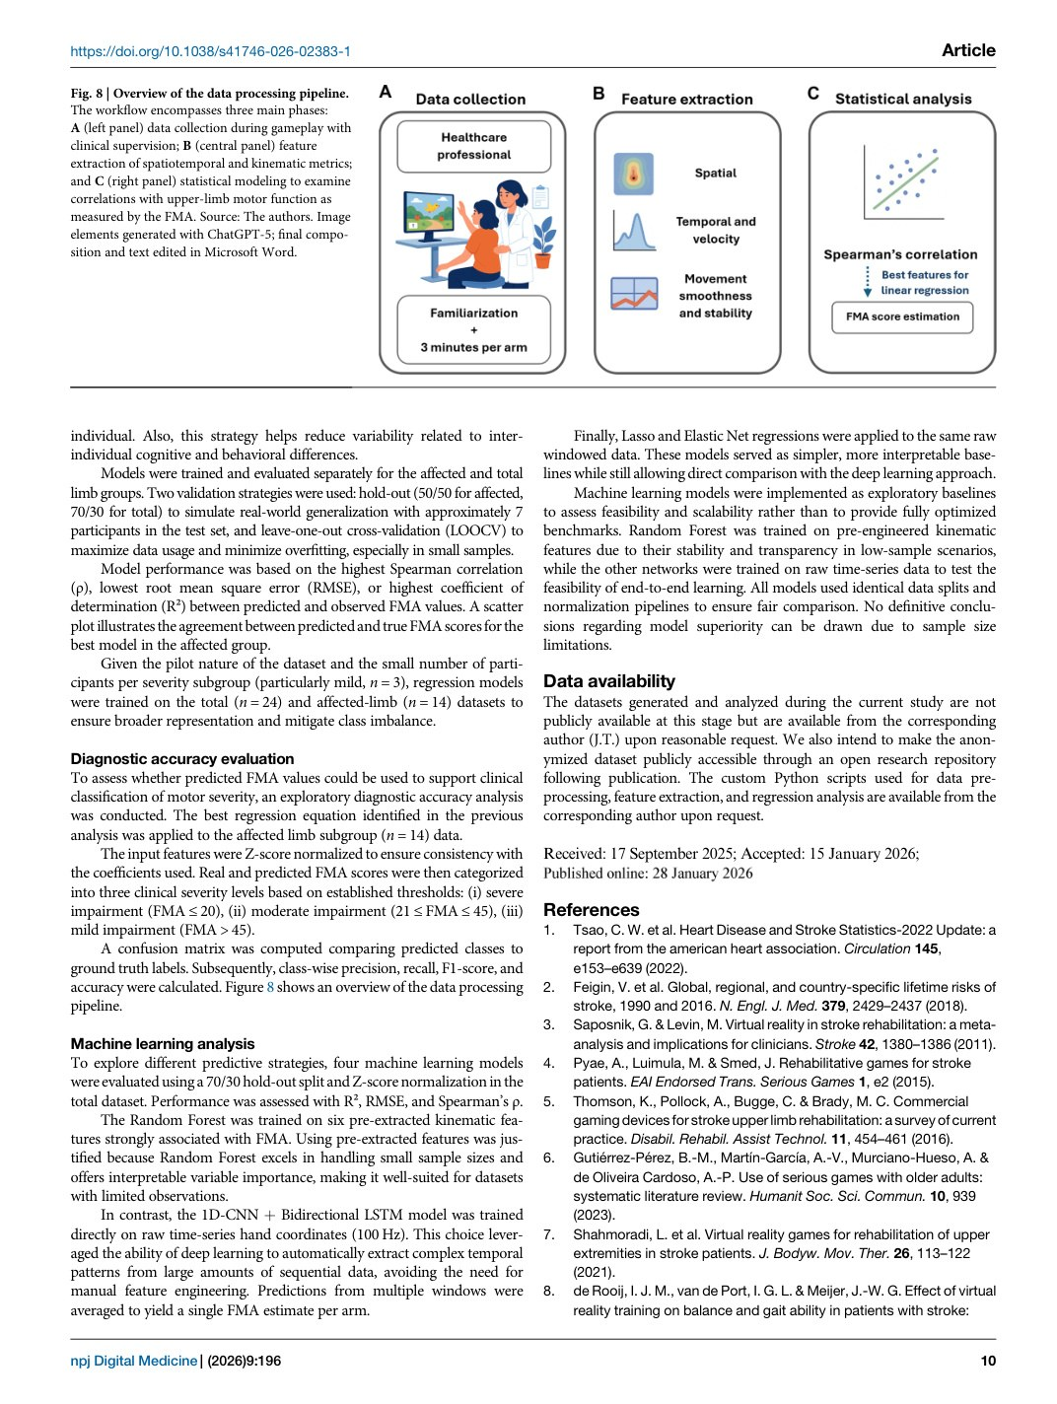
Paper 12 · figura / tabla / plot 5/5
Stroke exergame · página del PDF 10 · DOI: 10.1038/s41746-026-02383-1
QUÉ MIRAR
Standard camera + MediaPipe extract 2D hand/arm kinematics during gameplay.
Identifique qué variable entra al modelo, qué salida se entrega y qué decisión humana apoya.
Conecte la figura/tabla con pandas: columnas, target, train/test y métrica clínica.
Discuta el error peligroso: falso negativo, falso positivo, retraso o sobrecarga de alertas.
Pregunta para estudiantes:
¿Qué tabla mínima crearías para reproducir esta lógica en Colab?

Slide 26
EVIDENCE
Paper 13: AI-ECG + AI-FoCUS screening
Improving structural heart disease screening: AI-ECG and novice AI-guided focused cardiac ultrasound
13
Patient-care problem
Python exercise
Clinical safety question
• Cardiac screening
• Sequential tests show how PPV/NPV change with workflow design.
• Simulate Test 1 -> Test 2 workflow in pandas.
• Use pandas → train/test → scikit-learn → metrics.
• Who acts on the output?
• What false negative would harm?
• What false positive wastes resources?
• Is the dataset representative?
Source / download: https://www.nature.com/articles/s41746-026-02856-3
Sesión 6 · Python para IA médica · Google Colab + pandas + scikit-learn
23

Slide 27
Paper 13 · evidencia integrada
Improving structural heart disease screening: AI-ECG and novice AI-guided focused cardiac ultrasound
AI-ECG + AI-FoCUS
Problema clínico: convertir datos cotidianos en una decisión de priorización clínica.
995 adults; nine complete novices used handheld ultrasound with real-time AI guidance.
AI-FoCUS feasible in 97.3%.
Two-step AI-ECG → AI-FoCUS maintained high PPV/NPV and reduced FoCUS utilization.
Teaching link: design sequential diagnostic workflows, not isolated models.
Cómo convertirlo en práctica Python
AI-ECG result → focused ultrasound only if positive → SHD screening action
DataFrame: una fila = paciente, episodio o ventana temporal.
Features: variables disponibles antes de la decisión.
Target: evento clínico, riesgo o categoría de acción.
Métrica: sensibilidad, PPV/NPV, AUC, tiempo o carga de alertas.
Fuente: npj Digital Medicine · DOI: 10.1038/s41746-026-02856-3

Slide 28
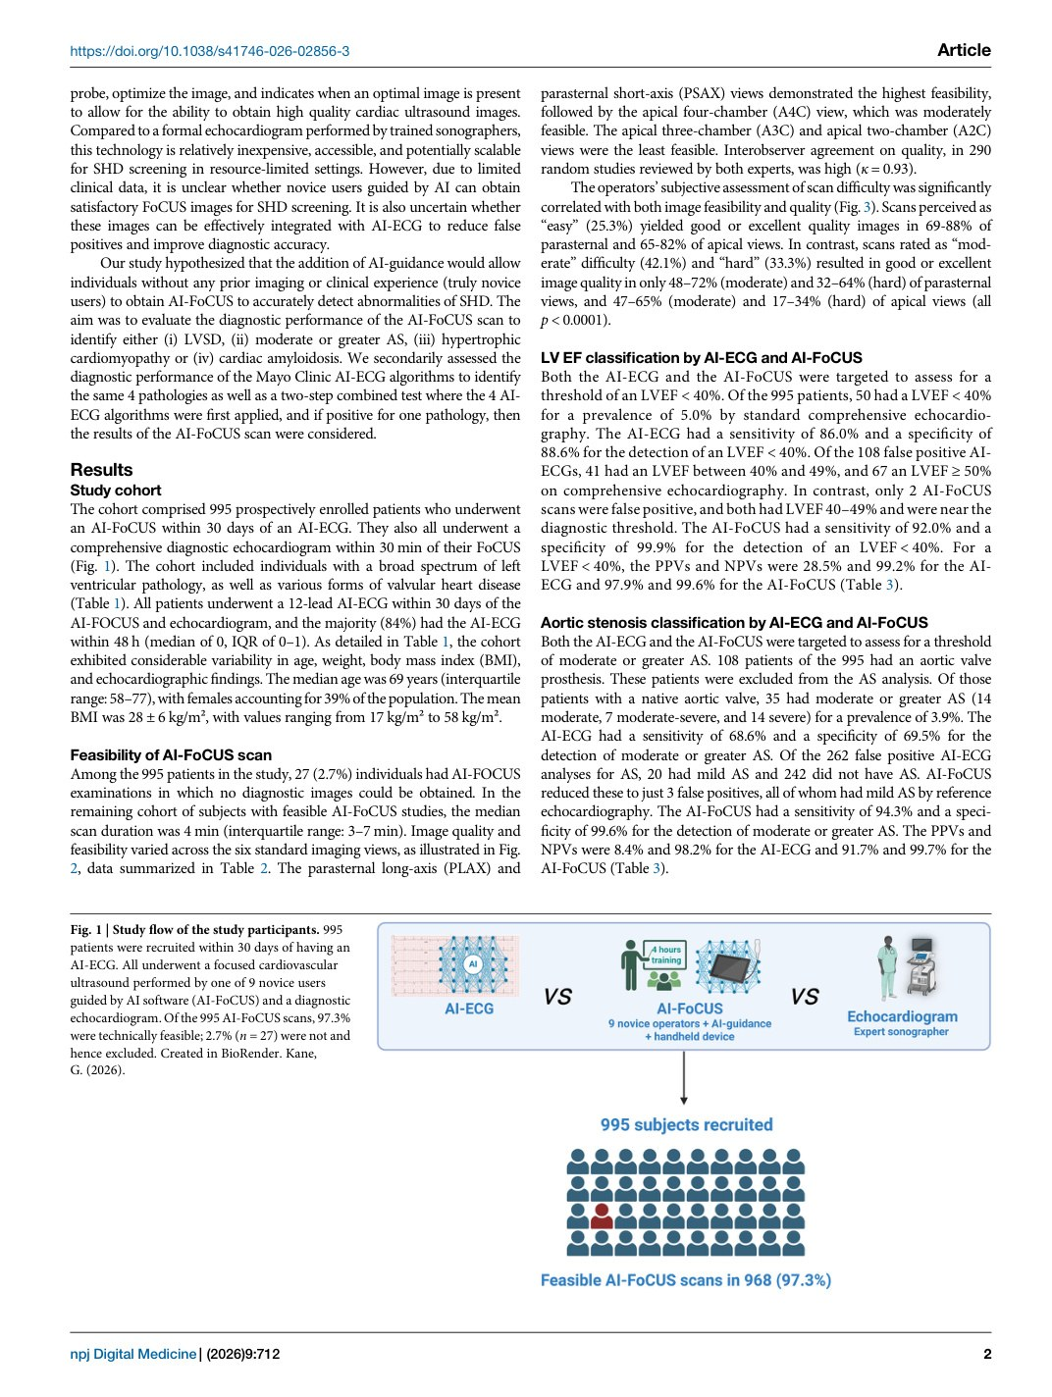
Paper 13 · figura / tabla / plot 1/7
AI-ECG + AI-FoCUS · página del PDF 2 · DOI: 10.1038/s41746-026-02856-3
QUÉ MIRAR
995 adults; nine complete novices used handheld ultrasound with real-time AI guidance.
Identifique qué variable entra al modelo, qué salida se entrega y qué decisión humana apoya.
Conecte la figura/tabla con pandas: columnas, target, train/test y métrica clínica.
Discuta el error peligroso: falso negativo, falso positivo, retraso o sobrecarga de alertas.
Pregunta para estudiantes:
¿Qué tabla mínima crearías para reproducir esta lógica en Colab?

Slide 29
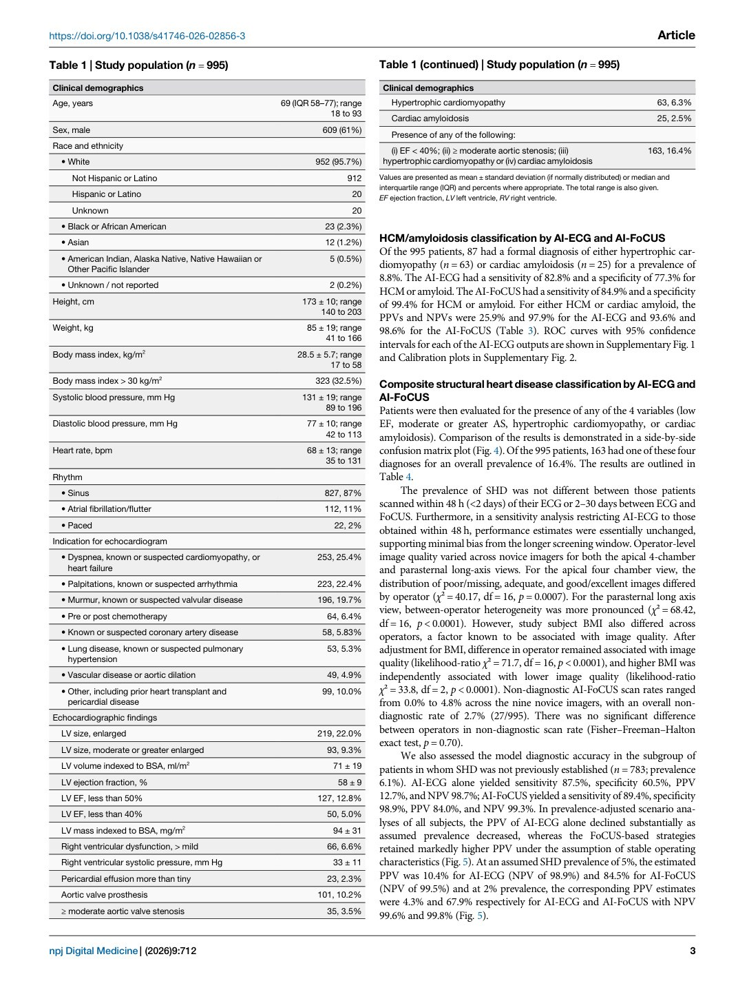
Paper 13 · figura / tabla / plot 2/7
AI-ECG + AI-FoCUS · página del PDF 3 · DOI: 10.1038/s41746-026-02856-3
QUÉ MIRAR
995 adults; nine complete novices used handheld ultrasound with real-time AI guidance.
Identifique qué variable entra al modelo, qué salida se entrega y qué decisión humana apoya.
Conecte la figura/tabla con pandas: columnas, target, train/test y métrica clínica.
Discuta el error peligroso: falso negativo, falso positivo, retraso o sobrecarga de alertas.
Pregunta para estudiantes:
¿Qué tabla mínima crearías para reproducir esta lógica en Colab?

Slide 30
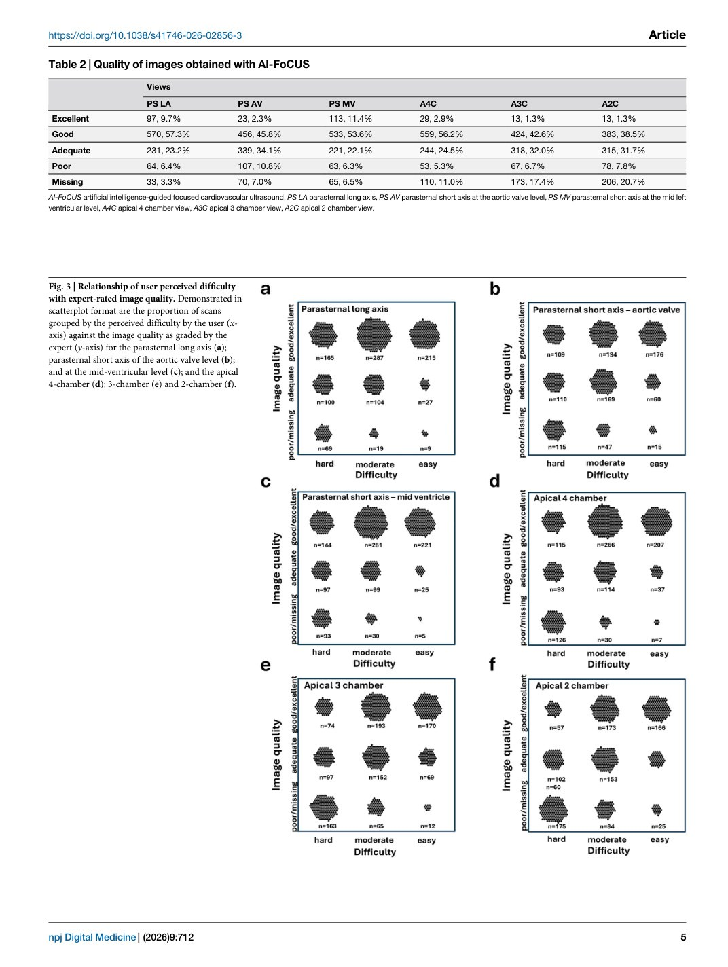
Paper 13 · figura / tabla / plot 3/7
AI-ECG + AI-FoCUS · página del PDF 5 · DOI: 10.1038/s41746-026-02856-3
QUÉ MIRAR
995 adults; nine complete novices used handheld ultrasound with real-time AI guidance.
Identifique qué variable entra al modelo, qué salida se entrega y qué decisión humana apoya.
Conecte la figura/tabla con pandas: columnas, target, train/test y métrica clínica.
Discuta el error peligroso: falso negativo, falso positivo, retraso o sobrecarga de alertas.
Pregunta para estudiantes:
¿Qué tabla mínima crearías para reproducir esta lógica en Colab?

Slide 31
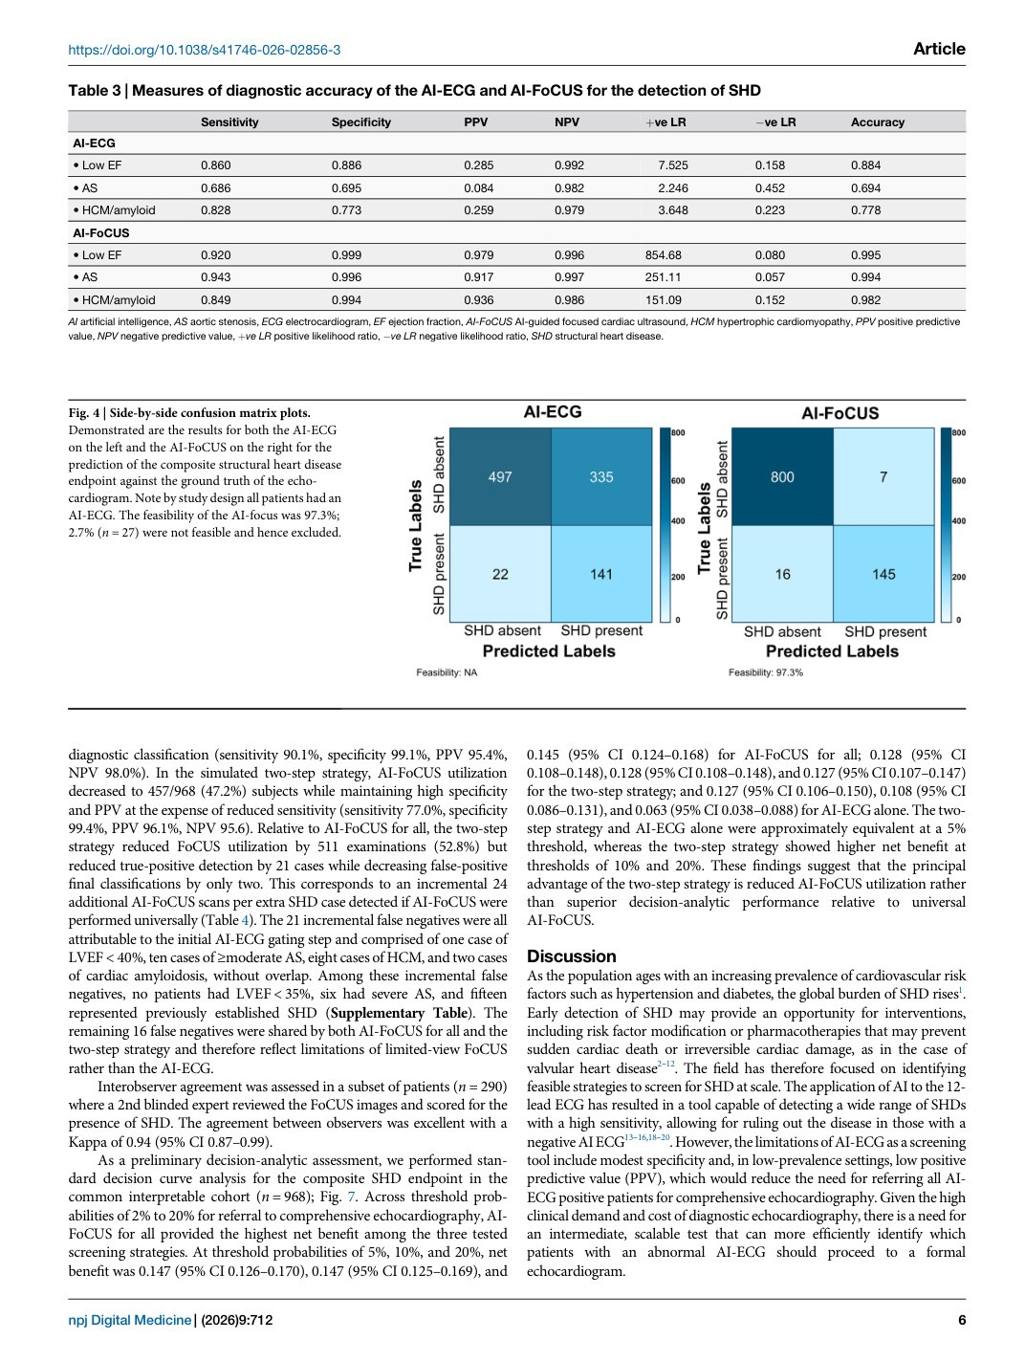
Paper 13 · figura / tabla / plot 4/7
AI-ECG + AI-FoCUS · página del PDF 6 · DOI: 10.1038/s41746-026-02856-3
QUÉ MIRAR
995 adults; nine complete novices used handheld ultrasound with real-time AI guidance.
Identifique qué variable entra al modelo, qué salida se entrega y qué decisión humana apoya.
Conecte la figura/tabla con pandas: columnas, target, train/test y métrica clínica.
Discuta el error peligroso: falso negativo, falso positivo, retraso o sobrecarga de alertas.
Pregunta para estudiantes:
¿Qué tabla mínima crearías para reproducir esta lógica en Colab?

Slide 32
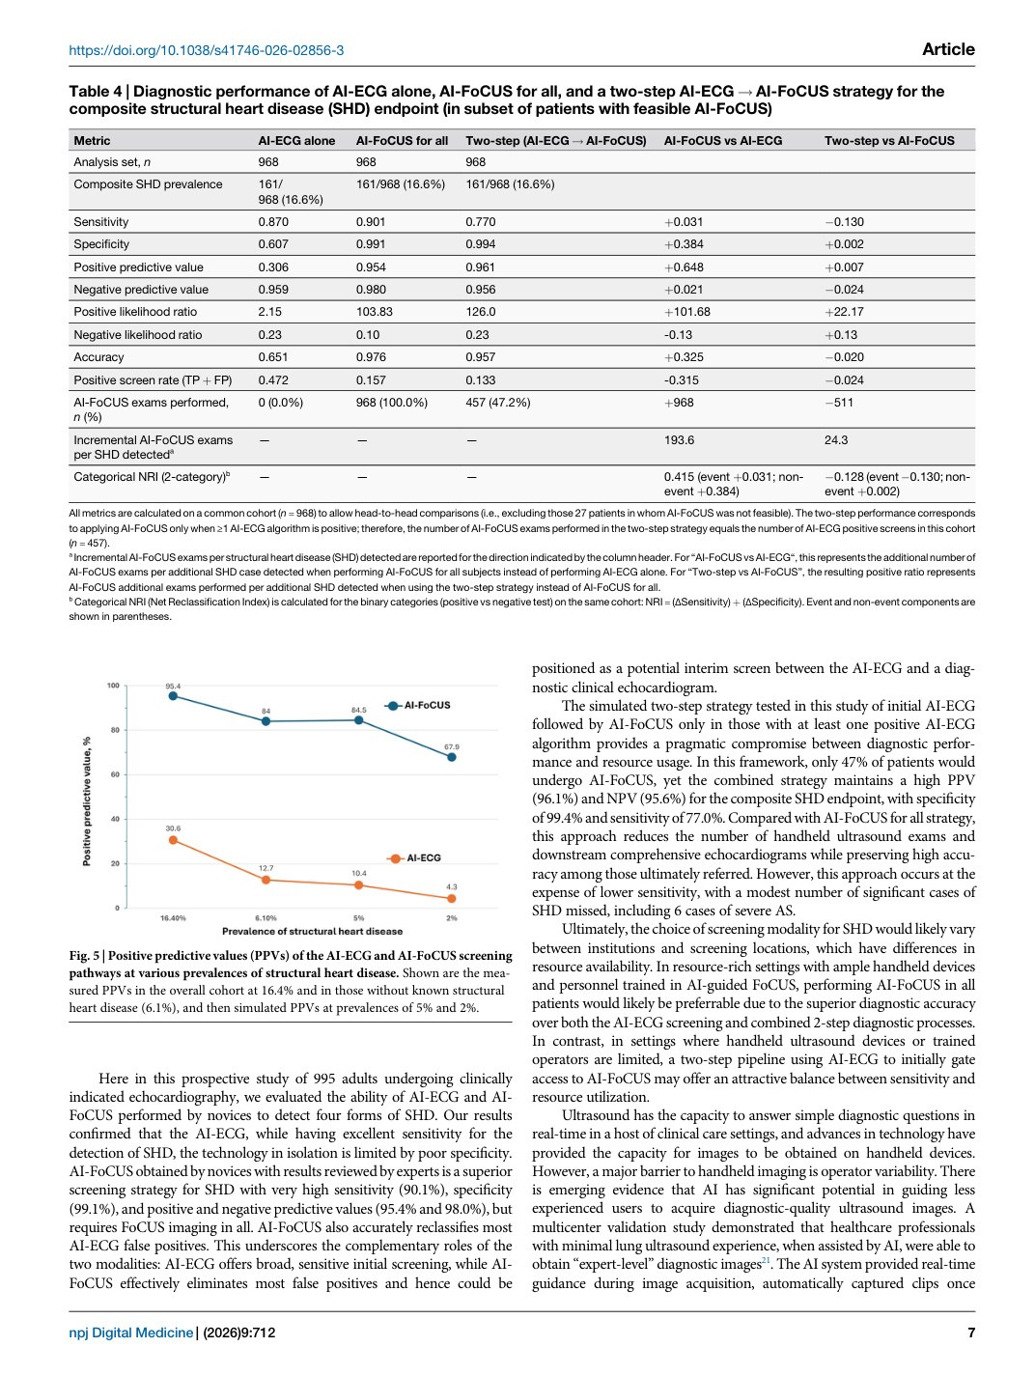
Paper 13 · figura / tabla / plot 5/7
AI-ECG + AI-FoCUS · página del PDF 7 · DOI: 10.1038/s41746-026-02856-3
QUÉ MIRAR
995 adults; nine complete novices used handheld ultrasound with real-time AI guidance.
Identifique qué variable entra al modelo, qué salida se entrega y qué decisión humana apoya.
Conecte la figura/tabla con pandas: columnas, target, train/test y métrica clínica.
Discuta el error peligroso: falso negativo, falso positivo, retraso o sobrecarga de alertas.
Pregunta para estudiantes:
¿Qué tabla mínima crearías para reproducir esta lógica en Colab?

Slide 33
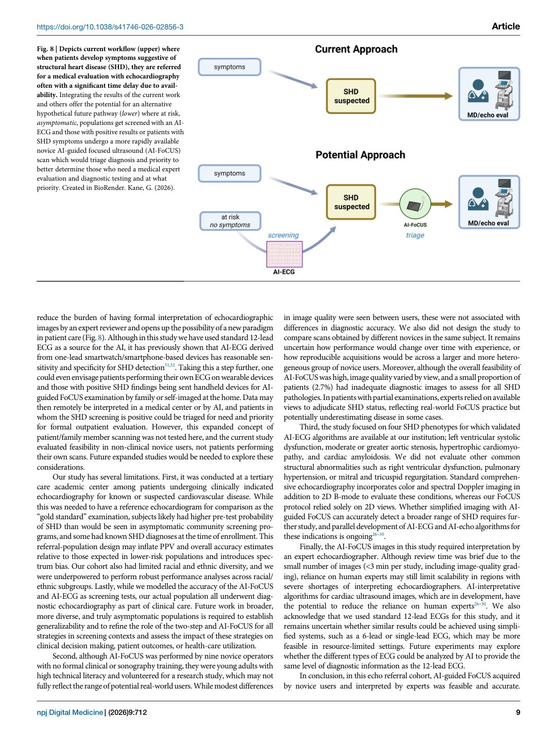
Paper 13 · figura / tabla / plot 6/7
AI-ECG + AI-FoCUS · página del PDF 9 · DOI: 10.1038/s41746-026-02856-3
QUÉ MIRAR
995 adults; nine complete novices used handheld ultrasound with real-time AI guidance.
Identifique qué variable entra al modelo, qué salida se entrega y qué decisión humana apoya.
Conecte la figura/tabla con pandas: columnas, target, train/test y métrica clínica.
Discuta el error peligroso: falso negativo, falso positivo, retraso o sobrecarga de alertas.
Pregunta para estudiantes:
¿Qué tabla mínima crearías para reproducir esta lógica en Colab?

Slide 34
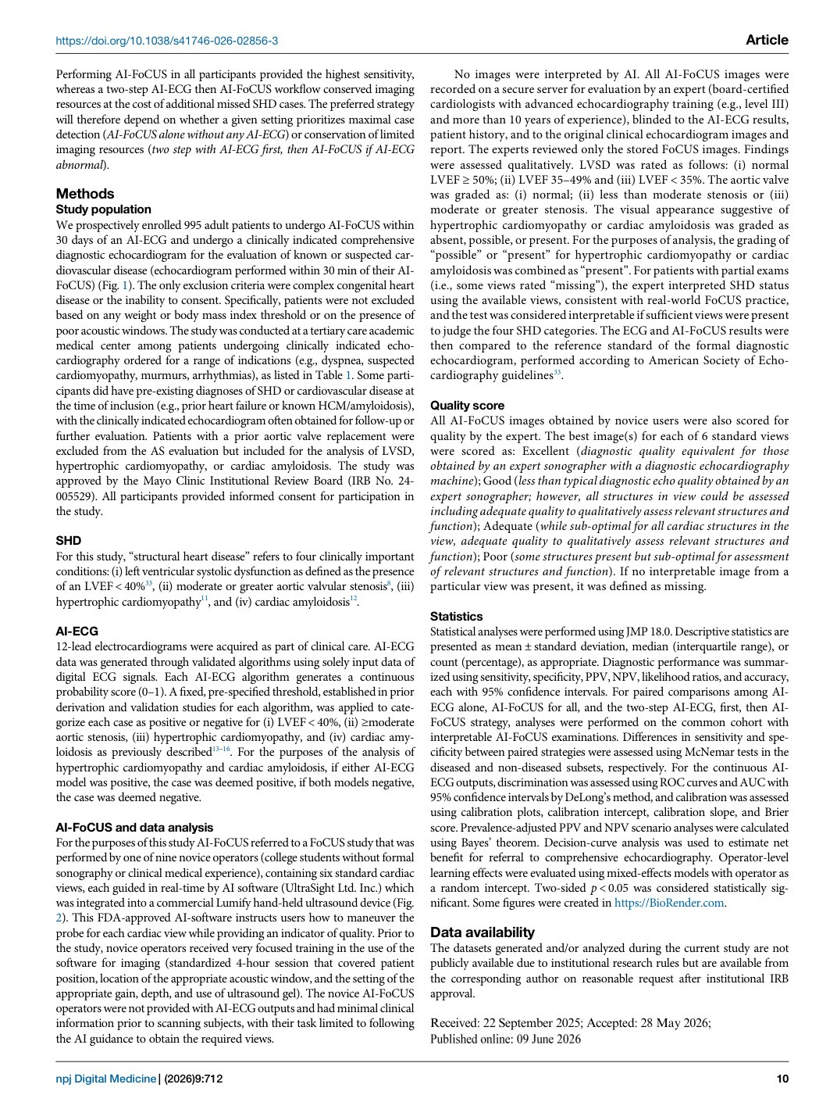
Paper 13 · figura / tabla / plot 7/7
AI-ECG + AI-FoCUS · página del PDF 10 · DOI: 10.1038/s41746-026-02856-3
QUÉ MIRAR
995 adults; nine complete novices used handheld ultrasound with real-time AI guidance.
Identifique qué variable entra al modelo, qué salida se entrega y qué decisión humana apoya.
Conecte la figura/tabla con pandas: columnas, target, train/test y métrica clínica.
Discuta el error peligroso: falso negativo, falso positivo, retraso o sobrecarga de alertas.
Pregunta para estudiantes:
¿Qué tabla mínima crearías para reproducir esta lógica en Colab?

Slide 35
EVIDENCE
Paper 14: Brain MRI report LLMs
Evaluation of LLMs for diagnostic impression generation from brain MRI report findings
14
Patient-care problem
Python exercise
Clinical safety question
• Radiology workflow
• Structured findings + clinical information improved diagnostic impression generation.
• Turn structured text features into diagnostic categories.
• Use pandas → train/test → scikit-learn → metrics.
• Who acts on the output?
• What false negative would harm?
• What false positive wastes resources?
• Is the dataset representative?
Source / download: https://www.nature.com/articles/s41746-026-02380-4
Sesión 6 · Python para IA médica · Google Colab + pandas + scikit-learn
24

Slide 36
EVIDENCE
Paper 15: Diabetic retinopathy screening
Clinical setting-dependent diagnostic accuracy of AI and store-and-forward DR screening
15
Patient-care problem
Python exercise
Clinical safety question
• Public health screening
• Sensitivity/specificity must be translated to referral burden and missed disease.
• Calculate expected FP/FN per 1000 screened patients.
• Use pandas → train/test → scikit-learn → metrics.
• Who acts on the output?
• What false negative would harm?
• What false positive wastes resources?
• Is the dataset representative?
Source / download: https://www.nature.com/articles/s41746-026-02627-0
Sesión 6 · Python para IA médica · Google Colab + pandas + scikit-learn
25

Slide 37
Paper 15 · evidencia integrada
Clinical setting-dependent diagnostic accuracy of artificial intelligence and store-and-forward diabetic retinopathy screening
Diabetic retinopathy screening
Problema clínico: convertir datos cotidianos en una decisión de priorización clínica.
PRISMA-DTA systematic review and meta-analysis of 28 studies.
Compared autonomous AI with store-and-forward teleophthalmology.
Clinical utility depends on prevalence, thresholds and misclassification cost.
Teaching link: sensitivity/specificity become missed disease and referral burden.
Cómo convertirlo en práctica Python
prevalence + sensitivity + specificity → FP/FN per 1000 screened
DataFrame: una fila = paciente, episodio o ventana temporal.
Features: variables disponibles antes de la decisión.
Target: evento clínico, riesgo o categoría de acción.
Métrica: sensibilidad, PPV/NPV, AUC, tiempo o carga de alertas.
Fuente: npj Digital Medicine · DOI: 10.1038/s41746-026-02627-0

Slide 38
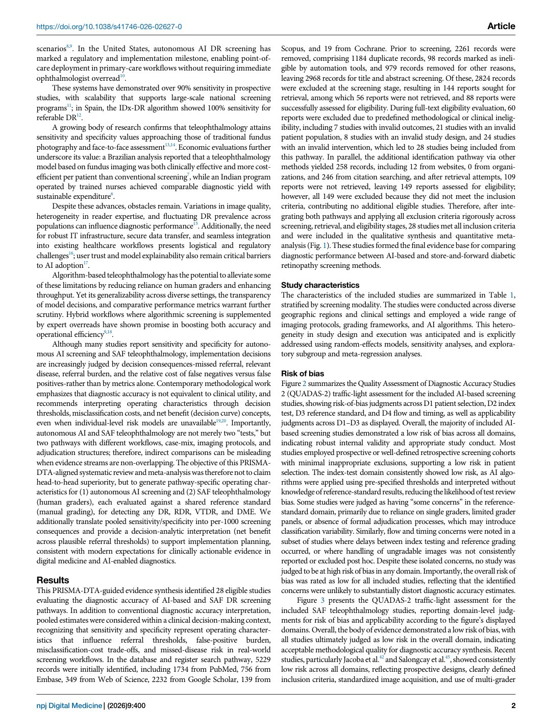
Paper 15 · figura / tabla / plot 1/6
Diabetic retinopathy screening · página del PDF 2 · DOI: 10.1038/s41746-026-02627-0
QUÉ MIRAR
PRISMA-DTA systematic review and meta-analysis of 28 studies.
Identifique qué variable entra al modelo, qué salida se entrega y qué decisión humana apoya.
Conecte la figura/tabla con pandas: columnas, target, train/test y métrica clínica.
Discuta el error peligroso: falso negativo, falso positivo, retraso o sobrecarga de alertas.
Pregunta para estudiantes:
¿Qué tabla mínima crearías para reproducir esta lógica en Colab?

Slide 39
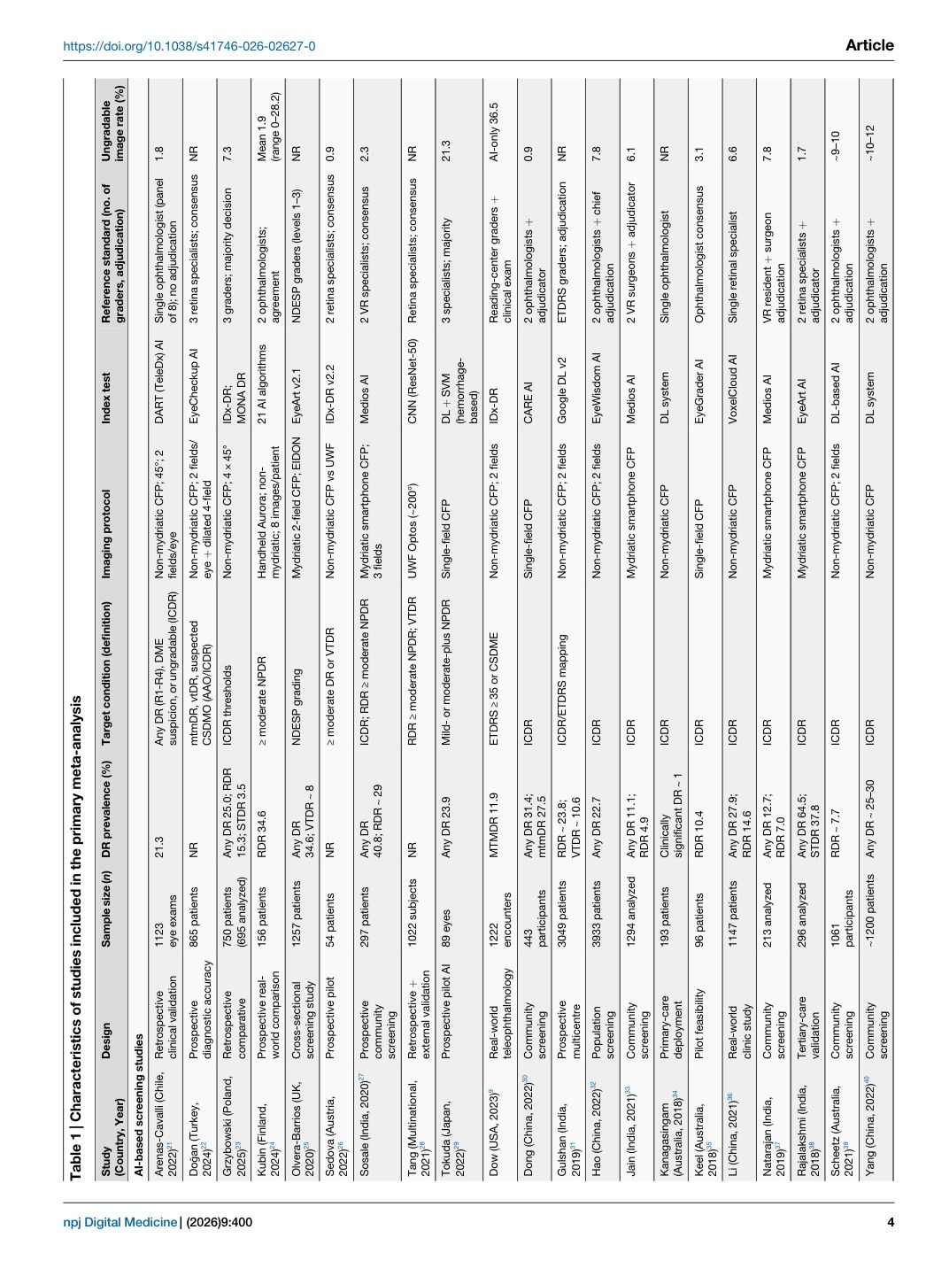
Paper 15 · figura / tabla / plot 2/6
Diabetic retinopathy screening · página del PDF 4 · DOI: 10.1038/s41746-026-02627-0
QUÉ MIRAR
PRISMA-DTA systematic review and meta-analysis of 28 studies.
Identifique qué variable entra al modelo, qué salida se entrega y qué decisión humana apoya.
Conecte la figura/tabla con pandas: columnas, target, train/test y métrica clínica.
Discuta el error peligroso: falso negativo, falso positivo, retraso o sobrecarga de alertas.
Pregunta para estudiantes:
¿Qué tabla mínima crearías para reproducir esta lógica en Colab?

Slide 40
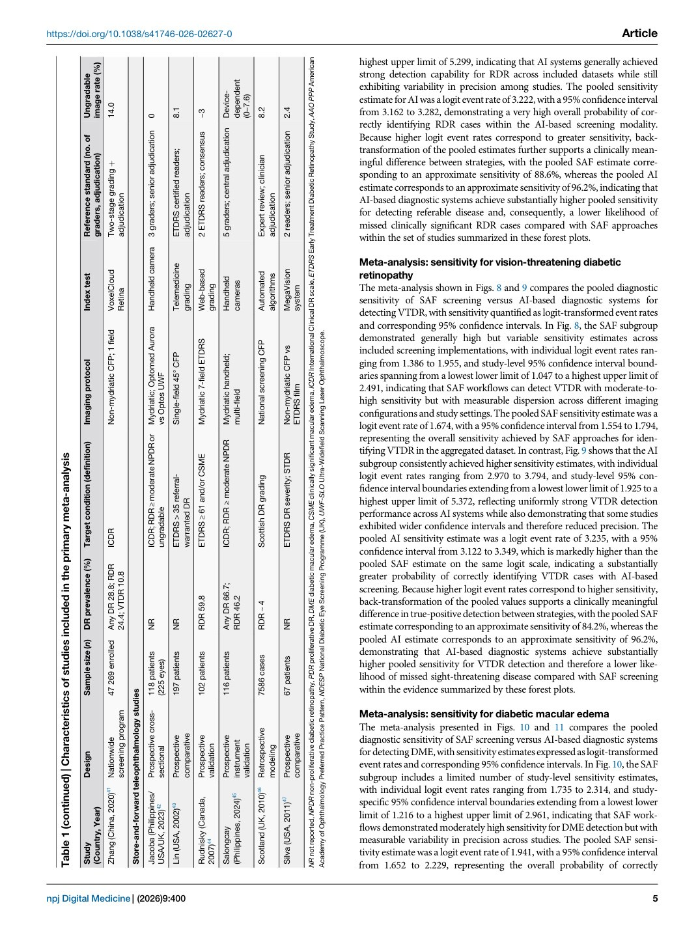
Paper 15 · figura / tabla / plot 3/6
Diabetic retinopathy screening · página del PDF 5 · DOI: 10.1038/s41746-026-02627-0
QUÉ MIRAR
PRISMA-DTA systematic review and meta-analysis of 28 studies.
Identifique qué variable entra al modelo, qué salida se entrega y qué decisión humana apoya.
Conecte la figura/tabla con pandas: columnas, target, train/test y métrica clínica.
Discuta el error peligroso: falso negativo, falso positivo, retraso o sobrecarga de alertas.
Pregunta para estudiantes:
¿Qué tabla mínima crearías para reproducir esta lógica en Colab?

Slide 41
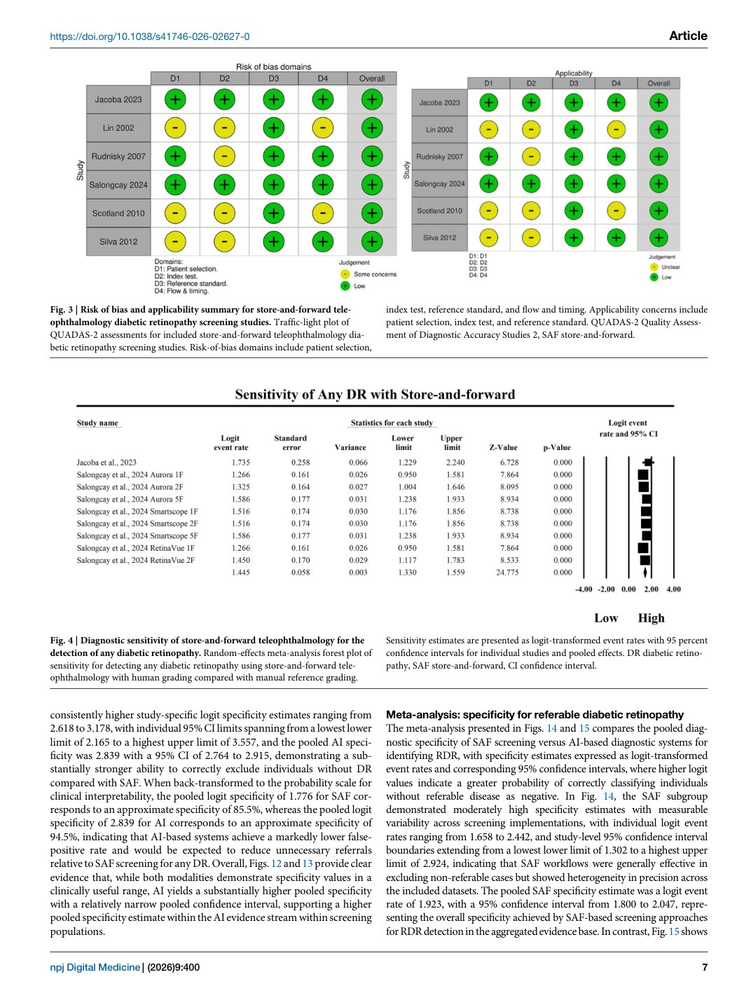
Paper 15 · figura / tabla / plot 4/6
Diabetic retinopathy screening · página del PDF 7 · DOI: 10.1038/s41746-026-02627-0
QUÉ MIRAR
PRISMA-DTA systematic review and meta-analysis of 28 studies.
Identifique qué variable entra al modelo, qué salida se entrega y qué decisión humana apoya.
Conecte la figura/tabla con pandas: columnas, target, train/test y métrica clínica.
Discuta el error peligroso: falso negativo, falso positivo, retraso o sobrecarga de alertas.
Pregunta para estudiantes:
¿Qué tabla mínima crearías para reproducir esta lógica en Colab?

Slide 42
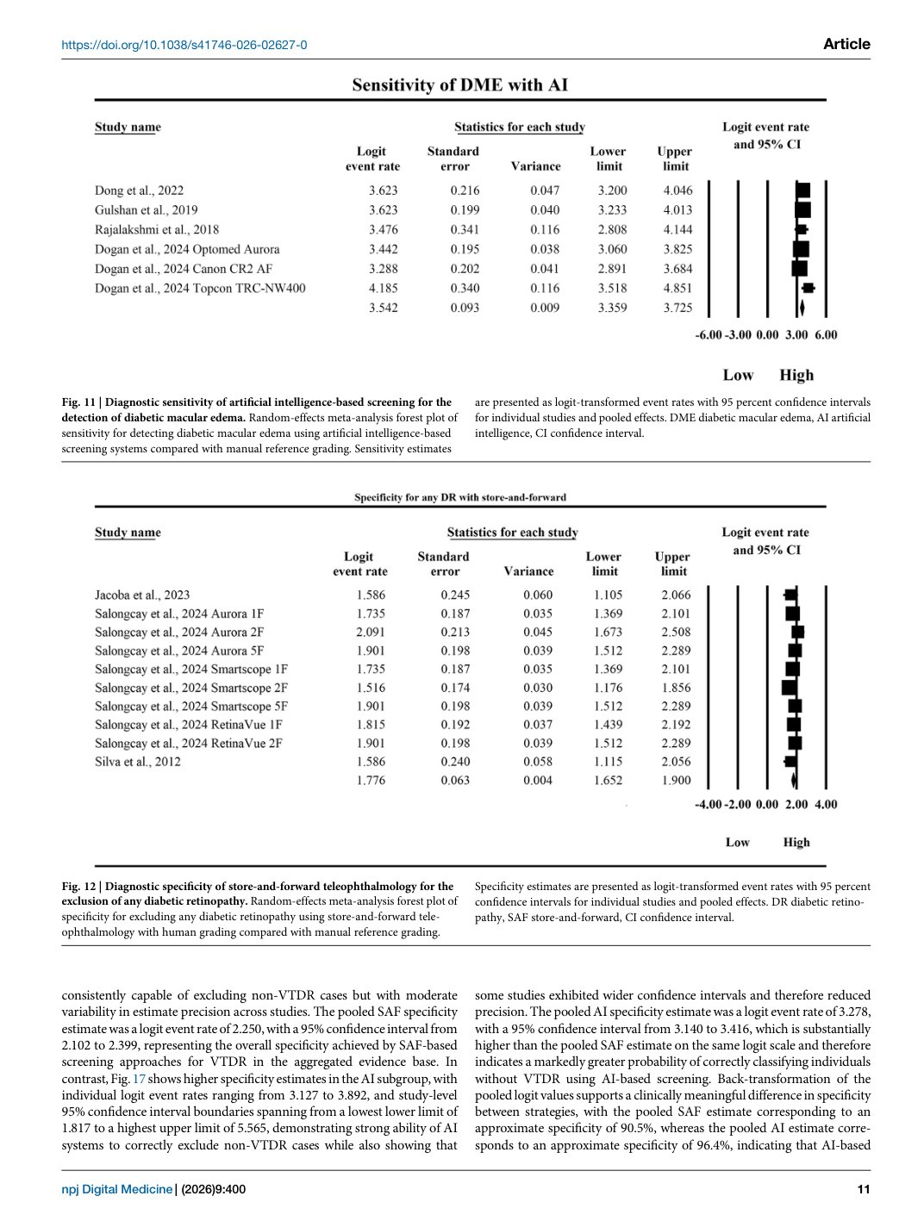
Paper 15 · figura / tabla / plot 5/6
Diabetic retinopathy screening · página del PDF 11 · DOI: 10.1038/s41746-026-02627-0
QUÉ MIRAR
PRISMA-DTA systematic review and meta-analysis of 28 studies.
Identifique qué variable entra al modelo, qué salida se entrega y qué decisión humana apoya.
Conecte la figura/tabla con pandas: columnas, target, train/test y métrica clínica.
Discuta el error peligroso: falso negativo, falso positivo, retraso o sobrecarga de alertas.
Pregunta para estudiantes:
¿Qué tabla mínima crearías para reproducir esta lógica en Colab?

Slide 43
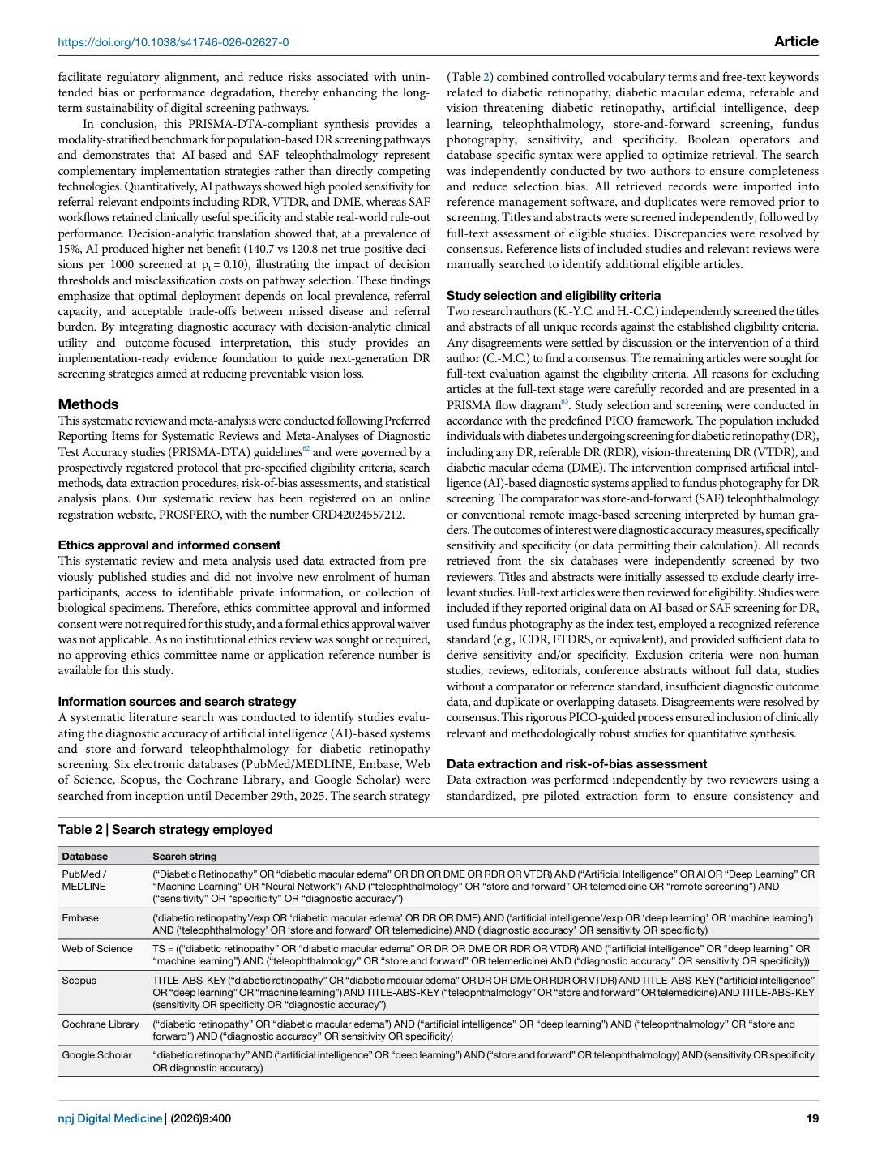
Paper 15 · figura / tabla / plot 6/6
Diabetic retinopathy screening · página del PDF 19 · DOI: 10.1038/s41746-026-02627-0
QUÉ MIRAR
PRISMA-DTA systematic review and meta-analysis of 28 studies.
Identifique qué variable entra al modelo, qué salida se entrega y qué decisión humana apoya.
Conecte la figura/tabla con pandas: columnas, target, train/test y métrica clínica.
Discuta el error peligroso: falso negativo, falso positivo, retraso o sobrecarga de alertas.
Pregunta para estudiantes:
¿Qué tabla mínima crearías para reproducir esta lógica en Colab?

Slide 44
EVIDENCE
Paper 16: Clinician + AI prognosis
Impact of an AI prognostic tool on clinician performance in colorectal liver metastases
16
Patient-care problem
Python exercise
Clinical safety question
• Oncology prognosis
• Clinical value depends on improved clinician performance, time and confidence.
• Compare clinician-alone vs clinician+model AUC or accuracy.
• Use pandas → train/test → scikit-learn → metrics.
• Who acts on the output?
• What false negative would harm?
• What false positive wastes resources?
• Is the dataset representative?
Source / download: https://www.nature.com/articles/s41746-026-02606-5
Sesión 6 · Python para IA médica · Google Colab + pandas + scikit-learn
26

Slide 45
Paper 16 · evidencia integrada
Impact of an AI prognostic tool on clinician performance in colorectal liver metastases
Clinician + AI prognosis
Problema clínico: convertir datos cotidianos en una decisión de priorización clínica.
12 surgical oncologists evaluated 166 CRLM cases with and without model assistance.
3984 total assessments in a randomized multi-reader multi-case design.
AI assistance improved AUC, reduced decision time and increased confidence.
Teaching link: evaluate human–AI collaboration, not only standalone AI.
Cómo convertirlo en práctica Python
clinician-alone vs clinician+AI → AUC, time and confidence comparison
DataFrame: una fila = paciente, episodio o ventana temporal.
Features: variables disponibles antes de la decisión.
Target: evento clínico, riesgo o categoría de acción.
Métrica: sensibilidad, PPV/NPV, AUC, tiempo o carga de alertas.
Fuente: npj Digital Medicine · DOI: 10.1038/s41746-026-02606-5

Slide 46
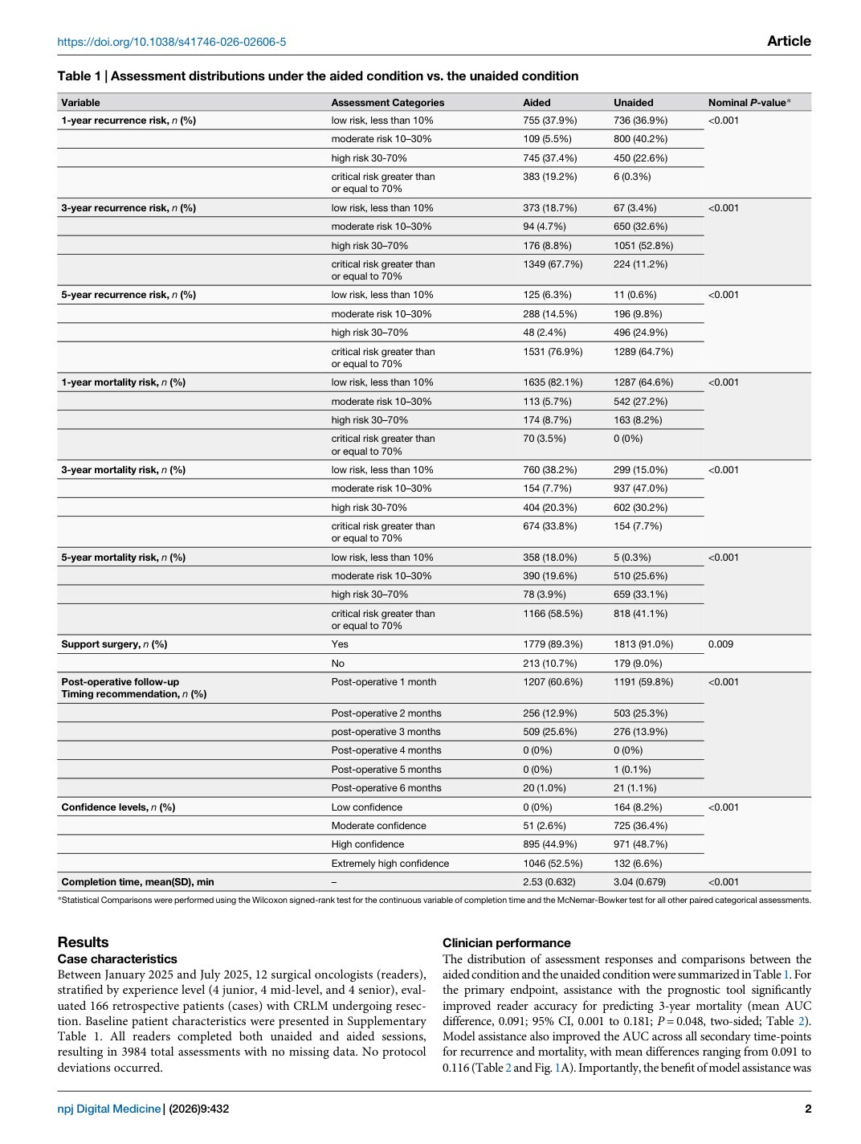
Paper 16 · figura / tabla / plot 1/2
Clinician + AI prognosis · página del PDF 2 · DOI: 10.1038/s41746-026-02606-5
QUÉ MIRAR
12 surgical oncologists evaluated 166 CRLM cases with and without model assistance.
Identifique qué variable entra al modelo, qué salida se entrega y qué decisión humana apoya.
Conecte la figura/tabla con pandas: columnas, target, train/test y métrica clínica.
Discuta el error peligroso: falso negativo, falso positivo, retraso o sobrecarga de alertas.
Pregunta para estudiantes:
¿Qué tabla mínima crearías para reproducir esta lógica en Colab?

Slide 47
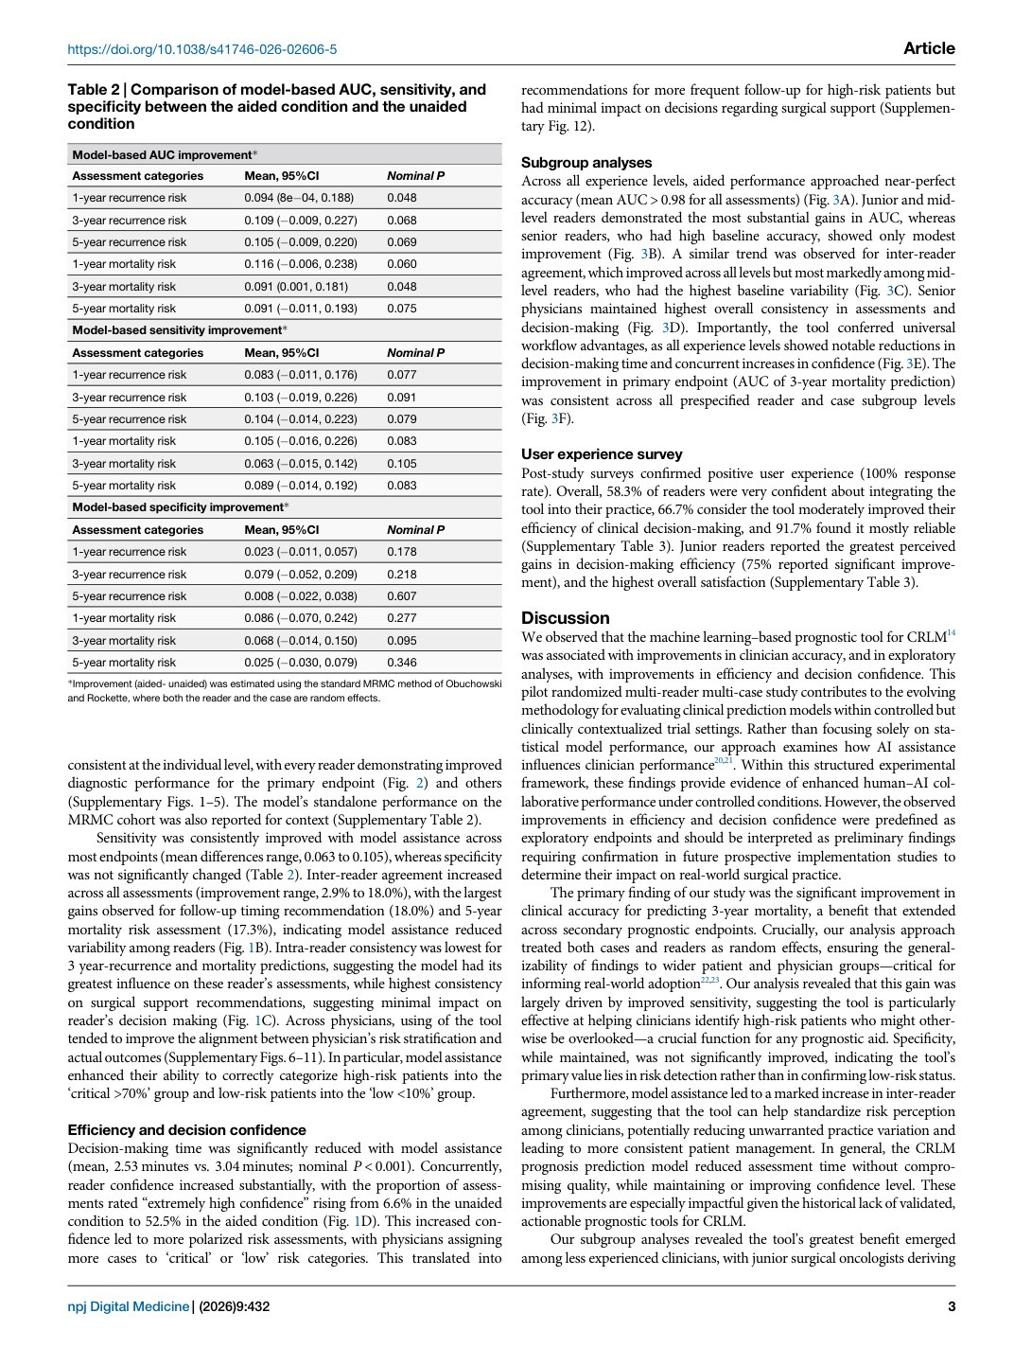
Paper 16 · figura / tabla / plot 2/2
Clinician + AI prognosis · página del PDF 3 · DOI: 10.1038/s41746-026-02606-5
QUÉ MIRAR
12 surgical oncologists evaluated 166 CRLM cases with and without model assistance.
Identifique qué variable entra al modelo, qué salida se entrega y qué decisión humana apoya.
Conecte la figura/tabla con pandas: columnas, target, train/test y métrica clínica.
Discuta el error peligroso: falso negativo, falso positivo, retraso o sobrecarga de alertas.
Pregunta para estudiantes:
¿Qué tabla mínima crearías para reproducir esta lógica en Colab?

